Slide 1
存储稳定性测试与数据一致性校验工具和系统
DISK/MEMORY stability testing & DATA consistency verifying tools and system
--YOUPLUS(微信: YOUPLUS2022)
Email: zhang_youjia@126.com

Slide 2
个人简介：
原深交所上市科技公司，员工持股平台合伙人之一(9000+员工，100+合伙人)，资深技术专家；
原云计算公司，员工持股平台合伙人之一，深圳研发中心负责人、虚拟化团队负责人，资深架构师、技术专家；
云计算公司总工(首席工程师)
16+年研发经验：
3年网络安全；
13+年虚拟化、内核、存储；
目前仍在研发一线；

Slide 3
工欲善其事，必先利其器！
遥遥领先！

Slide 4
使用过LBA工具及自动化测试系统之前：
Q: fio和vdbench等工具已经有了verify功能，为什么还要自已写一个？
A: fio和vdbench等工具，很多场景测试不了，很多场景测试发现不了问题。
Q: LBA工具的数据校验功能与fio和vdbench等工具的verify功能相比较如何？
A: fio和vdbench等工具能测试出来的问题，LBA工具都能测试出来；
LBA工具能测试出来的很多问题，fio和vdbench等工具却不一定能测试出来；
使用过LBA工具及自动化测试系统之后：
-- fio,vdbench等工具的verify功能不香了！
-- LBA工具的实现原理和使用方法？
-- 存储稳定性测试和数据一致性校验，LBA工具及自动化测试系统功能丰富、完善并且强大！
（十多年，经历上千例存储稳定性和数据一致性问题，不断总结经验和持续改进后的产品）

Slide 5
01
LBA工具简介
02
LBA工具实现原理
03
目 录
LBA工具使用说明及基本功能演示
04
LBA工具典型应用场景
05
存储稳定性测试与数据一致性校验自动化测试系统演示
06
展望

Slide 6
01
LBA工具简介
02
LBA工具实现原理
03
目 录
LBA工具使用说明及基本功能演示
04
LBA工具典型应用场景
05
存储稳定性测试与数据一致性校验自动化测试系统演示
06
展望

Slide 7
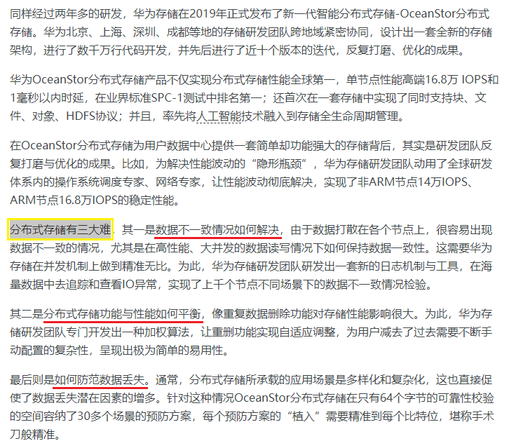
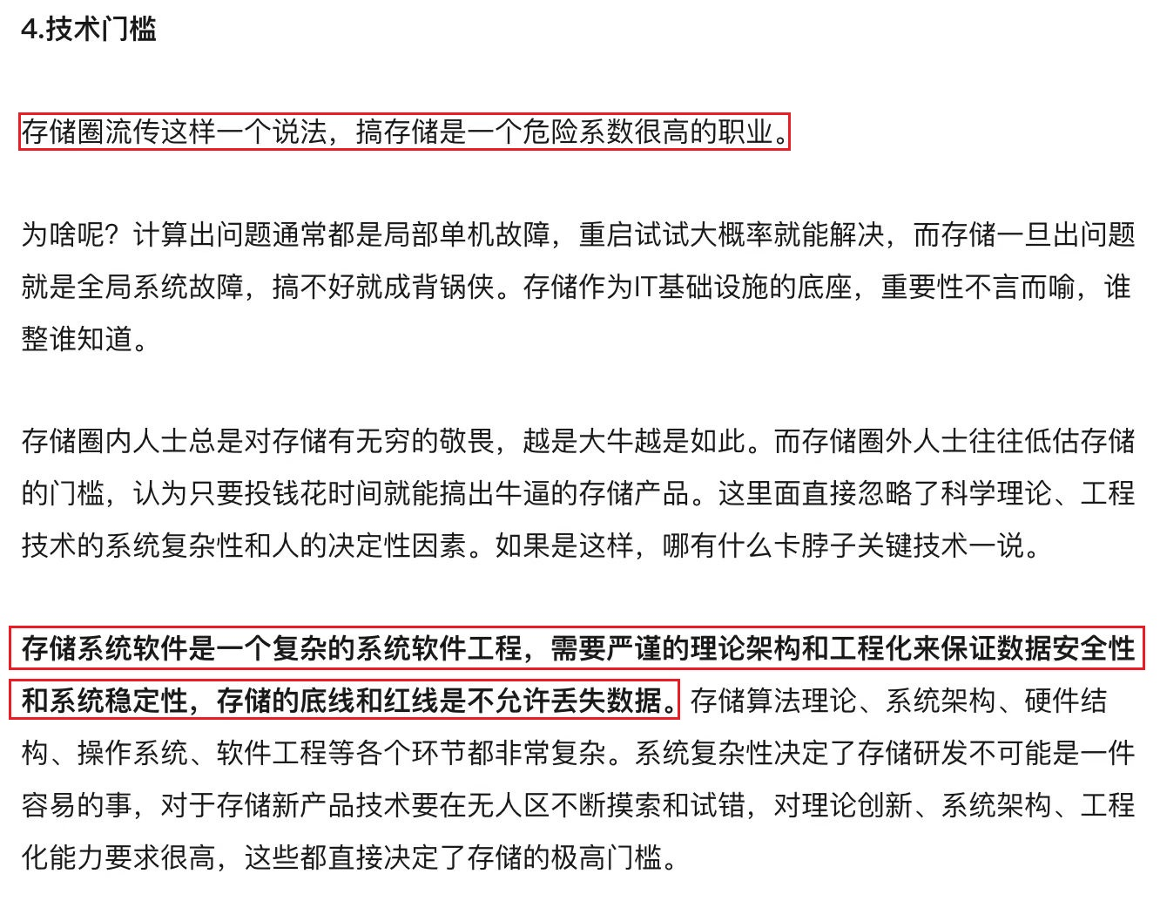
分布式存储三大难：什么工具可以高效地测试并发现问题？
华为存储发展史：从筚路蓝缕到星辰大海
https://mp.ofweek.com/cloud/a545693321986
软件定义存储，看这一篇就够了！
https://www.sohu.com/a/397070625_505795

Slide 8
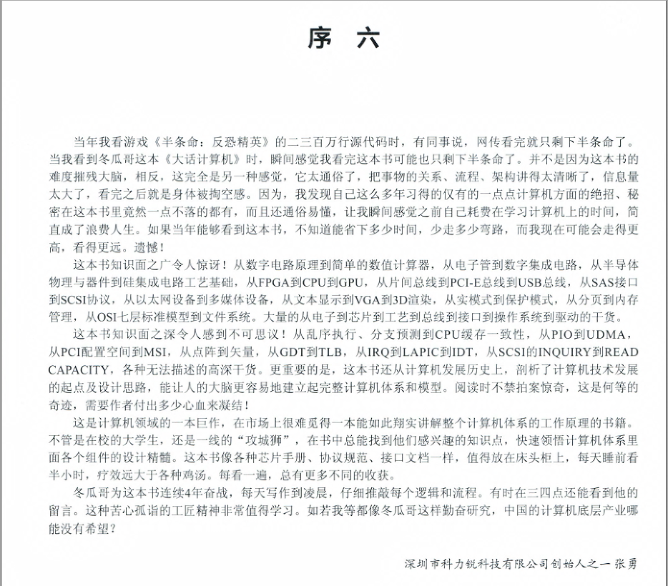
LBA工具介绍
雏形源于SF科技前CTO、科力锐科技(http://www.clerware.com/)创始人张勇---给冬瓜哥《大话计算机》写序的前同事(当时办公位前后座，得到过他的很多帮助)，编写的1000行左右C代码的windows程序；
当时的程序功能还不完善、存在不少问题，使用场景受限，数据可视化的功能少，当使用工具排查存储数据问题时，总是要换算十六进制的数据等，非常不方便；
前同事2015年离职后代码无人维护、工具逐渐无人使用。

Slide 9
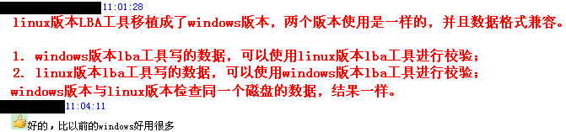
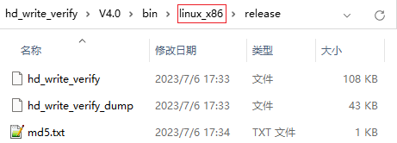
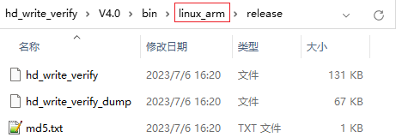
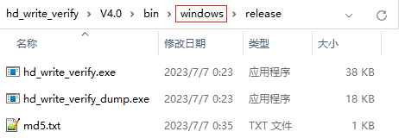
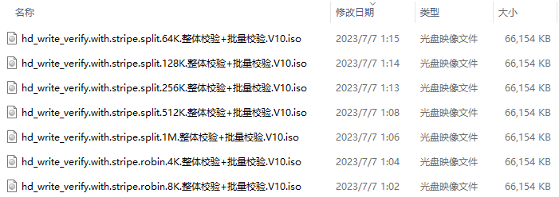
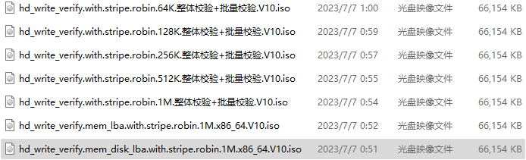
LBA工具介绍
借鉴于前同事编写的程序的实现原理，创新实现LBA工具：HD_WRITE_VERIFY & HD_WRITE_VERIFY_DUMP，全部代码由本人重新编写实现(先完成Linux版本的代码，然后移植完成Windows版本的代码)，并制作成自动化测试系统的系列ISO，完全拥有相关工具和自动化测试系统的知识产权；
LBA工具从2016年的V0.01版本升级到现在的V18.0版本(代码经过十多年无数次迭代、优化)，功能非常完善和强大：将复杂的存储/文件系统稳定性和数据一致性问题降维转化为直观、易懂、数据可视化的问题(测试校验完全自动化或者手动简单敲几个命令即可---谁用谁知道，不要看广告，看疗效 )，并附带多个原创高级功能。
目前LBA工具有Linux(x86和arm)和Windows三种版本(https://github.com/zhangyoujia/hd_write_verify)，2.2+万行C代码。

Slide 10
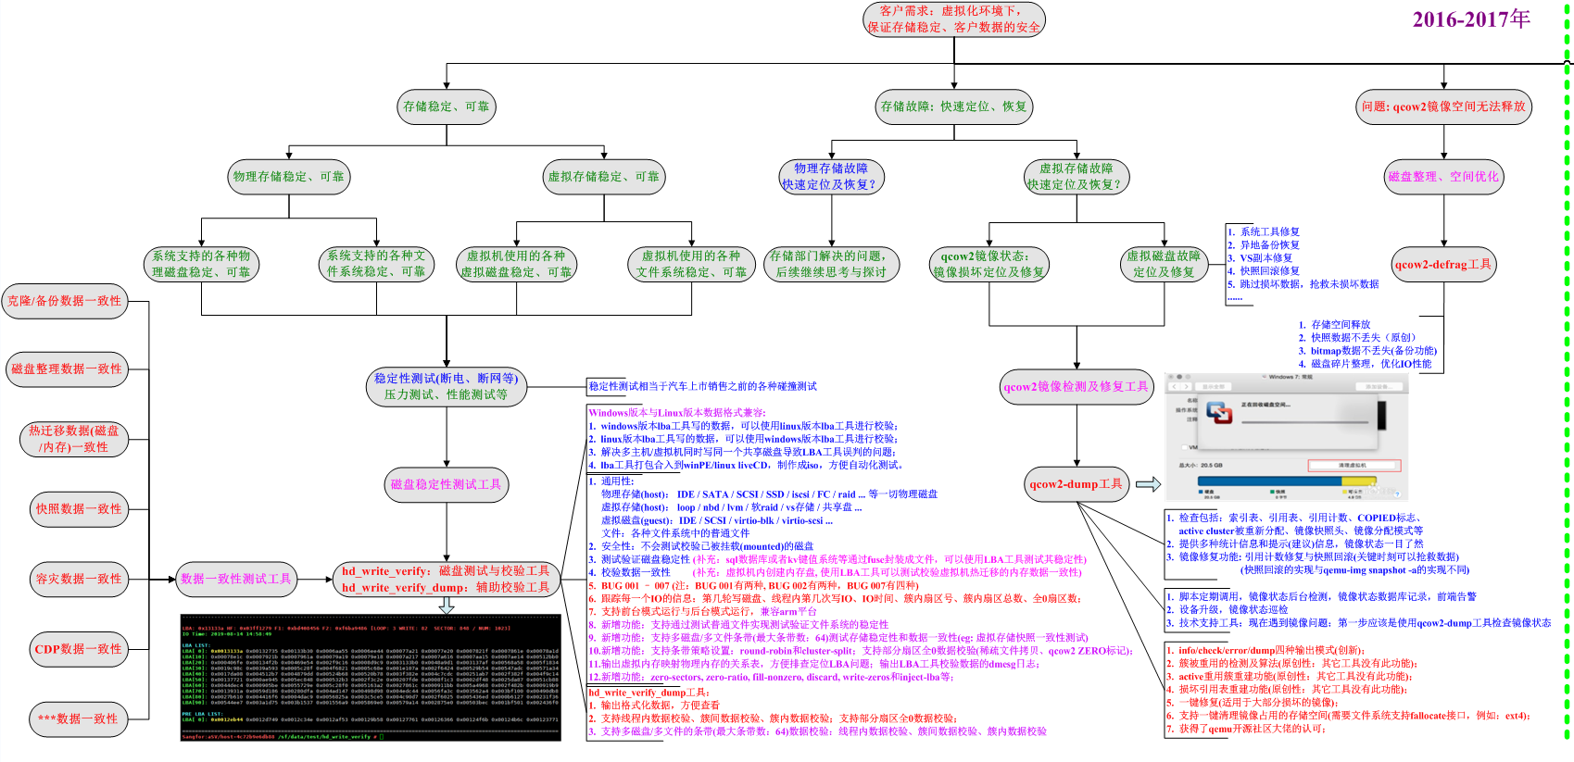
LBA工具介绍：功能简图

Slide 11
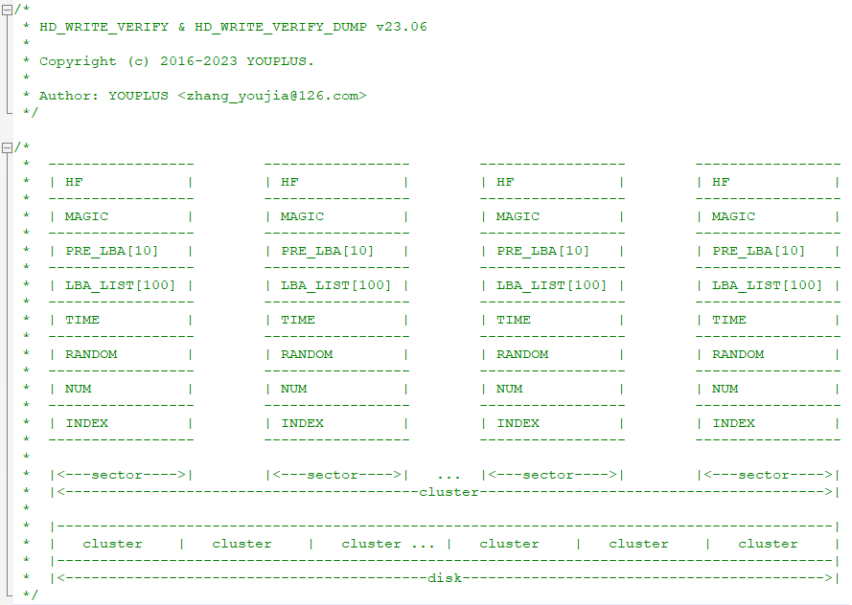
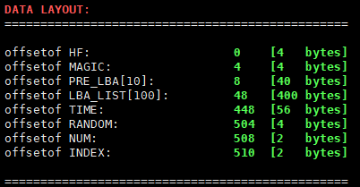
LBA工具介绍：版权声明与数据布局
设计介绍：
数据结构: 数组、队列、强双向链表(每个节点99个指针指向后向节点，10个指针指向前向节点)组成的混合体；
算法: 非常复杂、精巧，部分高级功能的算法借鉴了dpdk、qemu、tgt和rsync等开源代码；

Slide 12
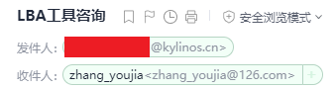
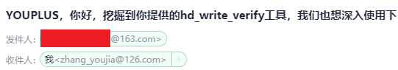
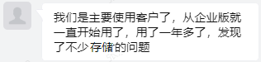



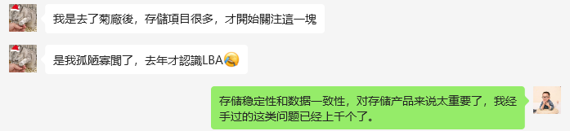
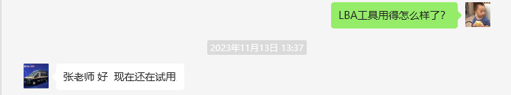
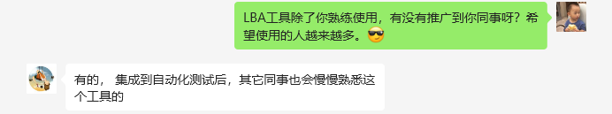
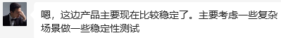

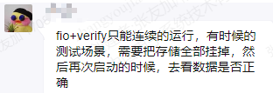

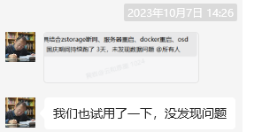
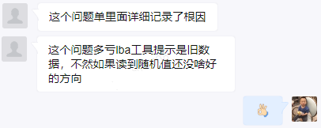

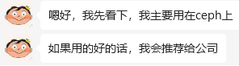
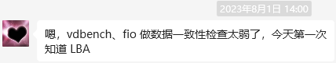
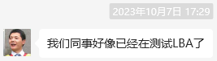
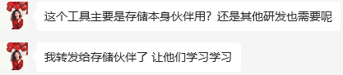
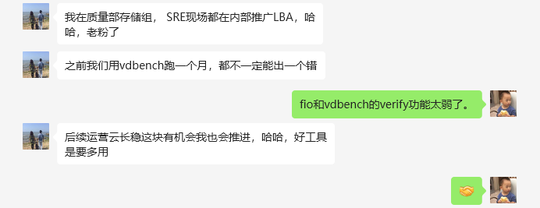





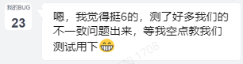

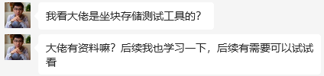
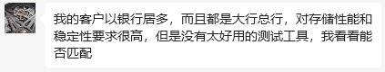

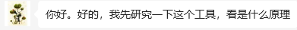
LBA工具介绍：技术交流、测试标准
与Intel的刘长鹏等交流：对SPDK做块设备稳定性测试和校验数据一致性校验，主要使用fio等工具的verify功能。
与华为、华三、腾讯、阿里、字节跳动、天翼等的研发技术交流，测试存储稳定性和校验数据一致性使用的也是一般的工具与方法。
参与云产品送检公安部认证，测试存储稳定性和校验数据一致性也没有标准工具，测试过程中推荐使用了LBA工具。
存储部门目前测试存储稳定性使用的是fio/vdbench的verify功能，反馈使用时有限制，使用fio/vdbench等工具测试出来的自研存储数据不一致问题不多，但使用LBA工具却测试出了很多数据不一致的问题(后续举例说明)。
在SF科技，存储性能测试主要使用fio、iometer、vdbench等工具，并作为标准。
但存储稳定性、可靠性测试和数据一致性校验，LBA工具及封装成的自动化测试系统是标准。
(一般三套物理集群中，不间断的跑断电、断网、拨物理盘、在IO路径关键位置故障注入的测试，必须至少稳定运行两周不出数据损坏、数据丢失等问题，产品才能
发布，否则LBA工具测试出一例此类问题，需解决后，重新计时继续稳定性测试)
到目前为止，LBA工具及封装的自动化测试系统作为测试标准一直是在内部使用，经受住了云BG和存储部门多年的考验；后续可能会对外推广，商业考虑授权使用。

Slide 13
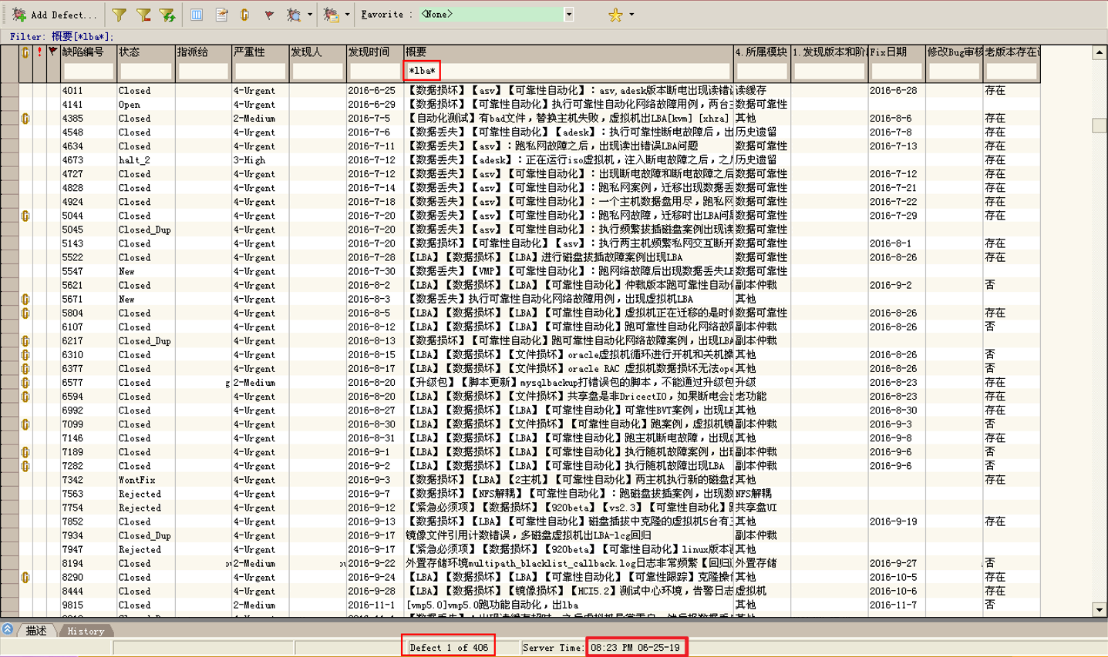
LBA工具介绍：工具的作用与价值
SF科技分布式存储早期版本存在各种数据丢失、数据错误的问题，经过几年的更新迭代，才趋于稳定。
2016-2019三年，LBA工具测试发现的SF科技分布式存储数据不一致问题，问题单记录：400+(简单过滤，数据有遗漏，不完整)
节省了多少研发成本？
如左图数据丢失、数据错误的问题，其中有很多典型案例，可惜没有保存当时排查、解决问题的相关资料，只有后面贴出的几张截图。

Slide 14
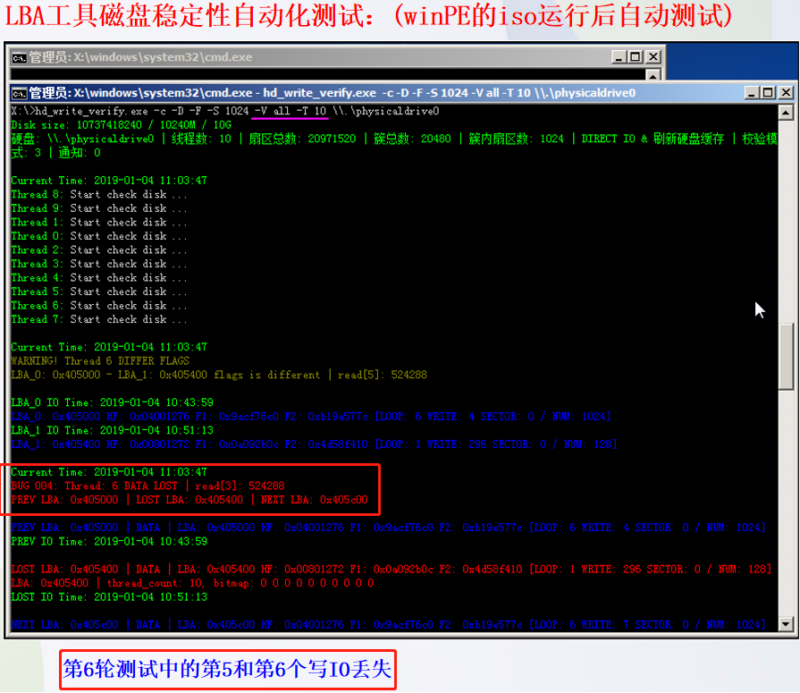
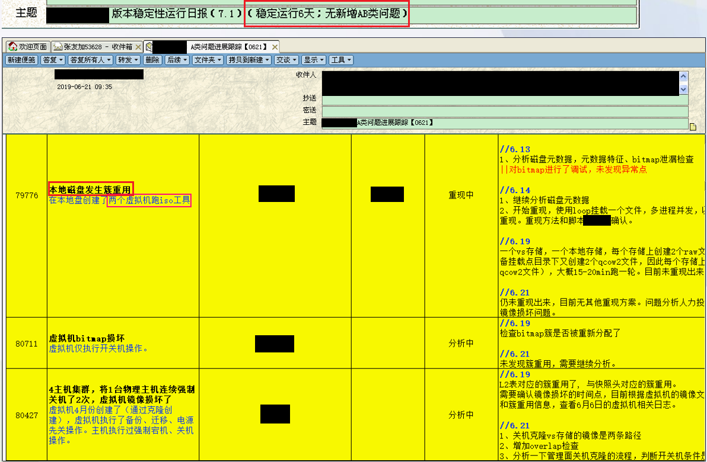
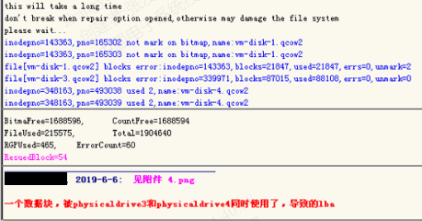
LBA工具介绍：产品发布标准
SF科技产品发布标准 -- 在断电、断网、故障注入的环境至少稳定
运行两周，不出数据问题
文件系统出问题：出现数据块重用的错误，即：一个数据块被两个或者多个虚拟机的镜像引用，导致两个虚拟机写数据时，被重用的数据块出现数据被相互覆盖的情况，LBA工具测试发现数据不一致。

Slide 15
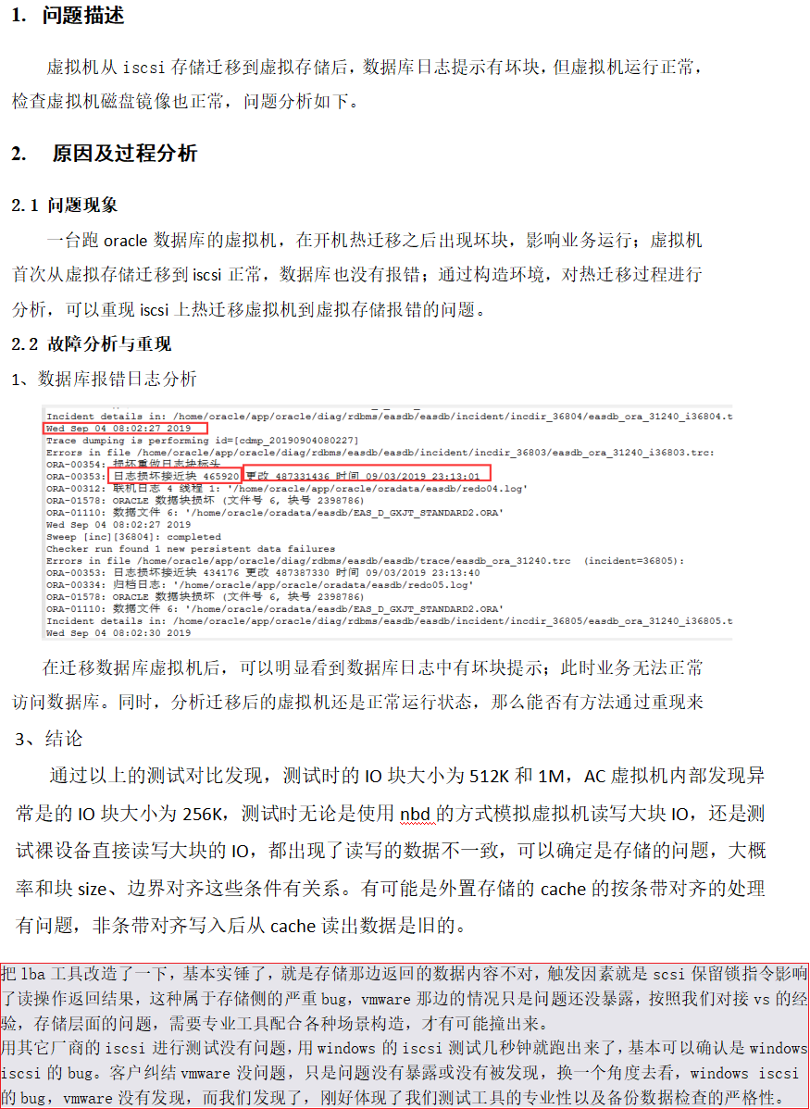
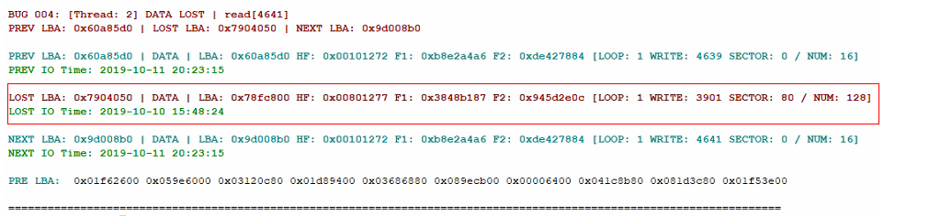
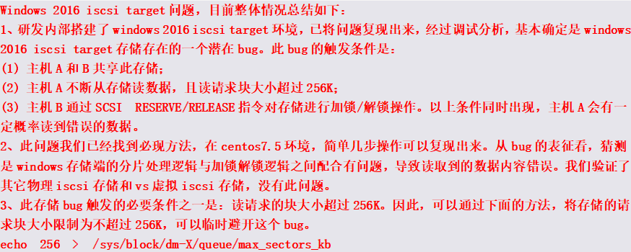
LBA工具介绍：工具的作用与价值
Windows Server 2016系统上安装的iscsi target server出现数据不一致问题
案例一：重庆XXXX学院
案例二：广西XX投资集团
案例三：意大利FastXXX
(1) [Thread: 2] DATA LOST表示数据丢失
(2) 2号线程的第4640次写的数据丢失，数据的偏移：第0x7904050扇区
(3) 第0x7904050扇区中的当前数据是一份旧数据，时间：2019-10-10 15:48:24

Slide 16
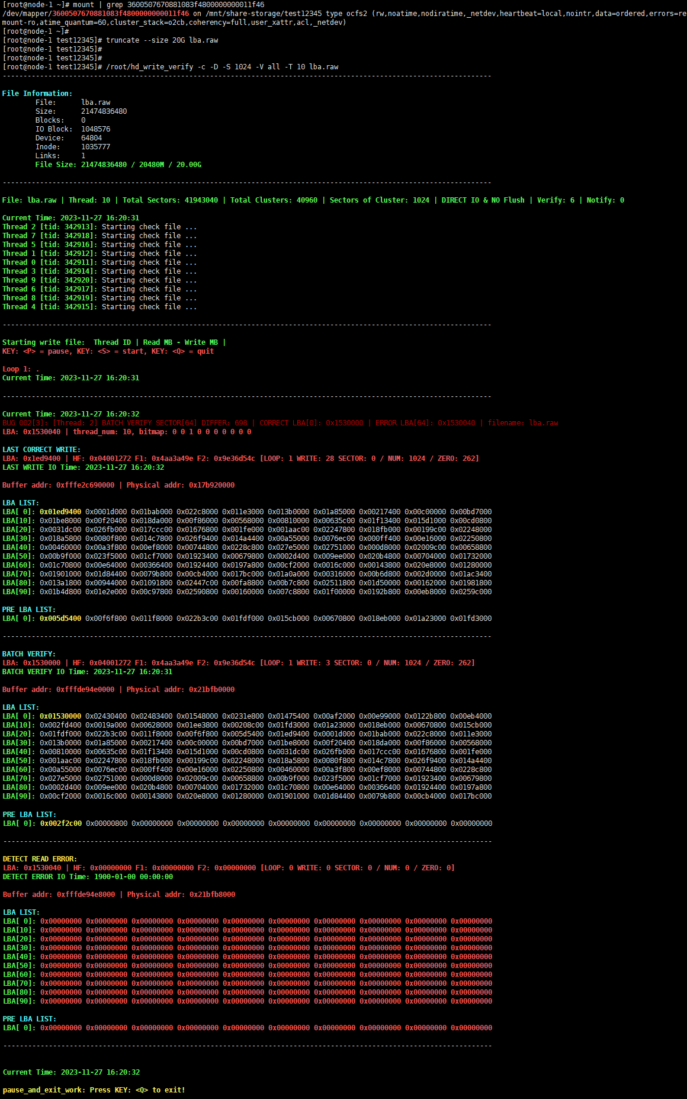
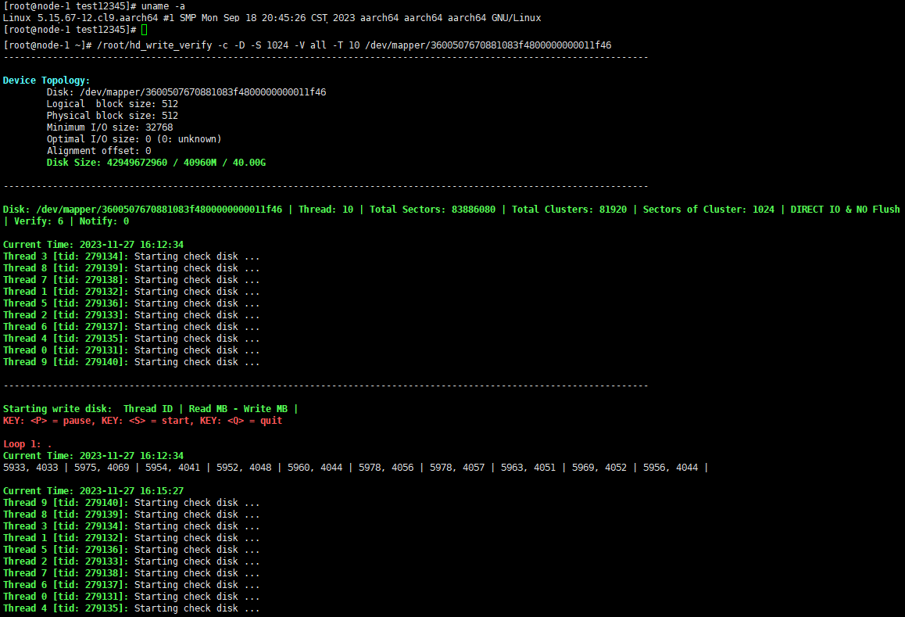
LBA工具介绍：工具的作用与价值
arm平台：测试iscsi裸盘没问题，测试iscsi格式化后的ocfs2出现数据丢失
mkfs.ocfs2 -b 4K -C 64K device；格式化时指定cluster-size<=64K进行规避

Slide 17
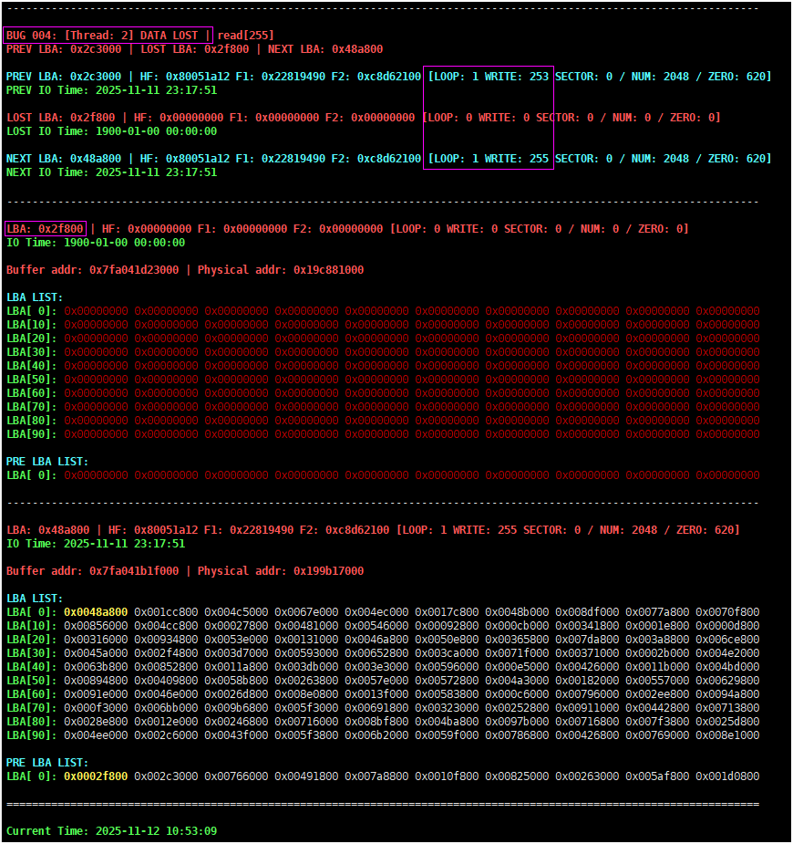
LBA工具介绍：工具的作用与价值
断网自动化测试：使用iptables对ipsan网络进行随机性断网测试，LBA工具测试发现ocfs2数据丢失问题
左图说明：
2号线程，第一轮测试，簇间数据校验，第254个IO簇的数据丢失，LBA扇区偏移：0x2f800，共2048扇区的数据为全0数据；
测试说明：
1. 虚拟机：ipsan存储 + ocfs2 + qcow2镜像 + iptables随机断网测试，
LBA工具测试出数据丢失，复现概率比较高，几乎可以必现；
2. 物理主机：ipsan存储 + ocfs2文件 + iptables随机断网测试，
LBA工具测试出数据丢失，复现概率比较高，几乎可以必现；
3. 物理主机：ipsan存储 + lun裸盘+ iptables随机断网测试，
多轮重复测试，LBA工具未测试出数据丢失，ipsan存储数据正常；
总结：
ocfs2在网络异常场景，存在丢失数据风险，具体原因不明；

Slide 18
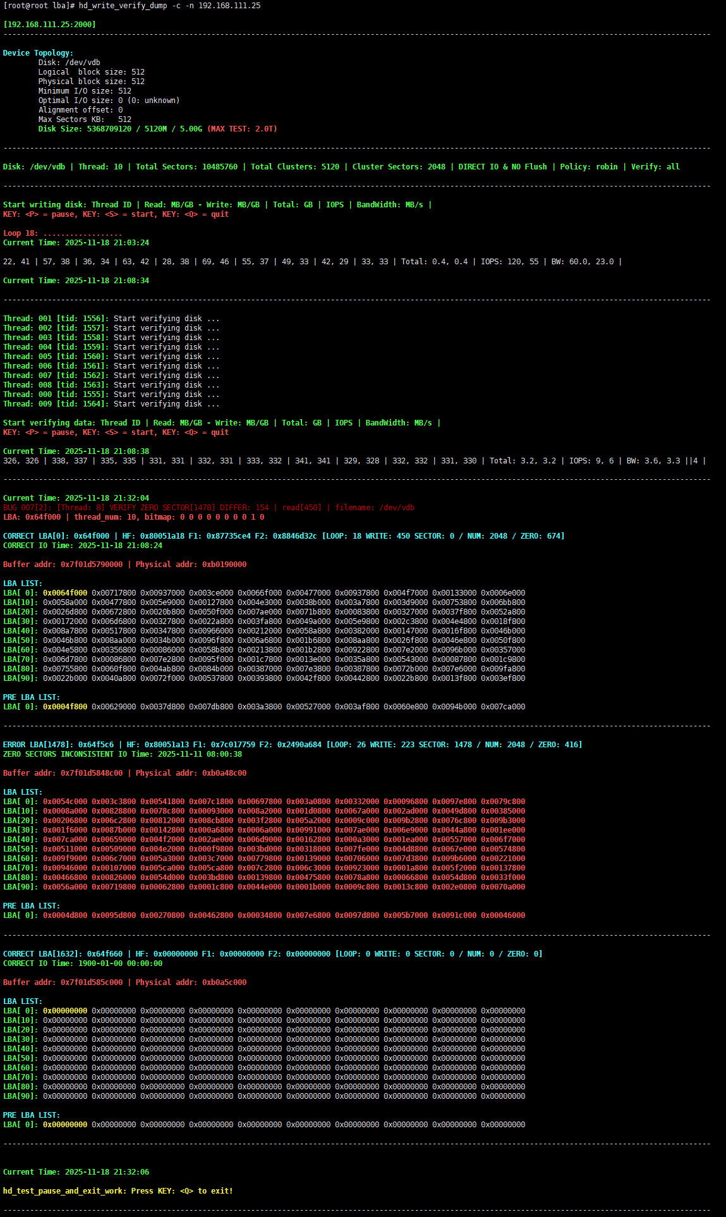
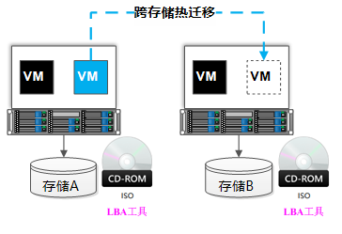
LBA工具介绍：工具的作用与价值
虚拟机热迁移自动化测试：跨存储热迁移(例如：本地 -> ocfs2)，
LBA工具测试发现ocfs2数据丢失问题
本地存储
ext4 + qcow2
qcow2 over lvm
ocfs2 + qcow2
lvm存储
ocfs2存储
右图说明：
虚拟机内LBA工具前17轮测试时，虚拟机进行跨存储热迁移测试，虚拟磁盘的数据都正常；
第18轮测试全盘数据校验，8号线程簇内数据校验第450个IO簇的第1478扇区开始，连续154扇区的
数据丢失，LBA扇区偏移：0x64f5c6，共154扇区的数据为旧数据(证据：IO时间，应该为全0数据)；
测试说明：
1. 虚拟机在三种存储之间进行了150次跨存储热迁移测试(如上图)，只有【本地 -> ocfs2】 场景出现了
数据丢失(复现概率比较高)，判断大概率是ocfs2存在潜在BUG；
2. 虚拟机跨存储迁移drive-mirror流程的IO簇大小(默认：64K)与ocfs2的IO簇大小(1M)不一致，
【本地 -> ocfs2】迁移数据时，在目的端存储ocfs2底层存在补0操作，怀疑此处实现存在潜在问题；
3. 虚拟机跨存储迁移drive-mirror流程：源端读取到的全0数据，写入目的端存储时，走write-zeroes
流程，怀疑ocfs2底层fallocate接口FALLOC_FL_ZERO_RANGE或FALLOC_FL_PUNCH_HOLE
的实现存在潜在问题；

Slide 19
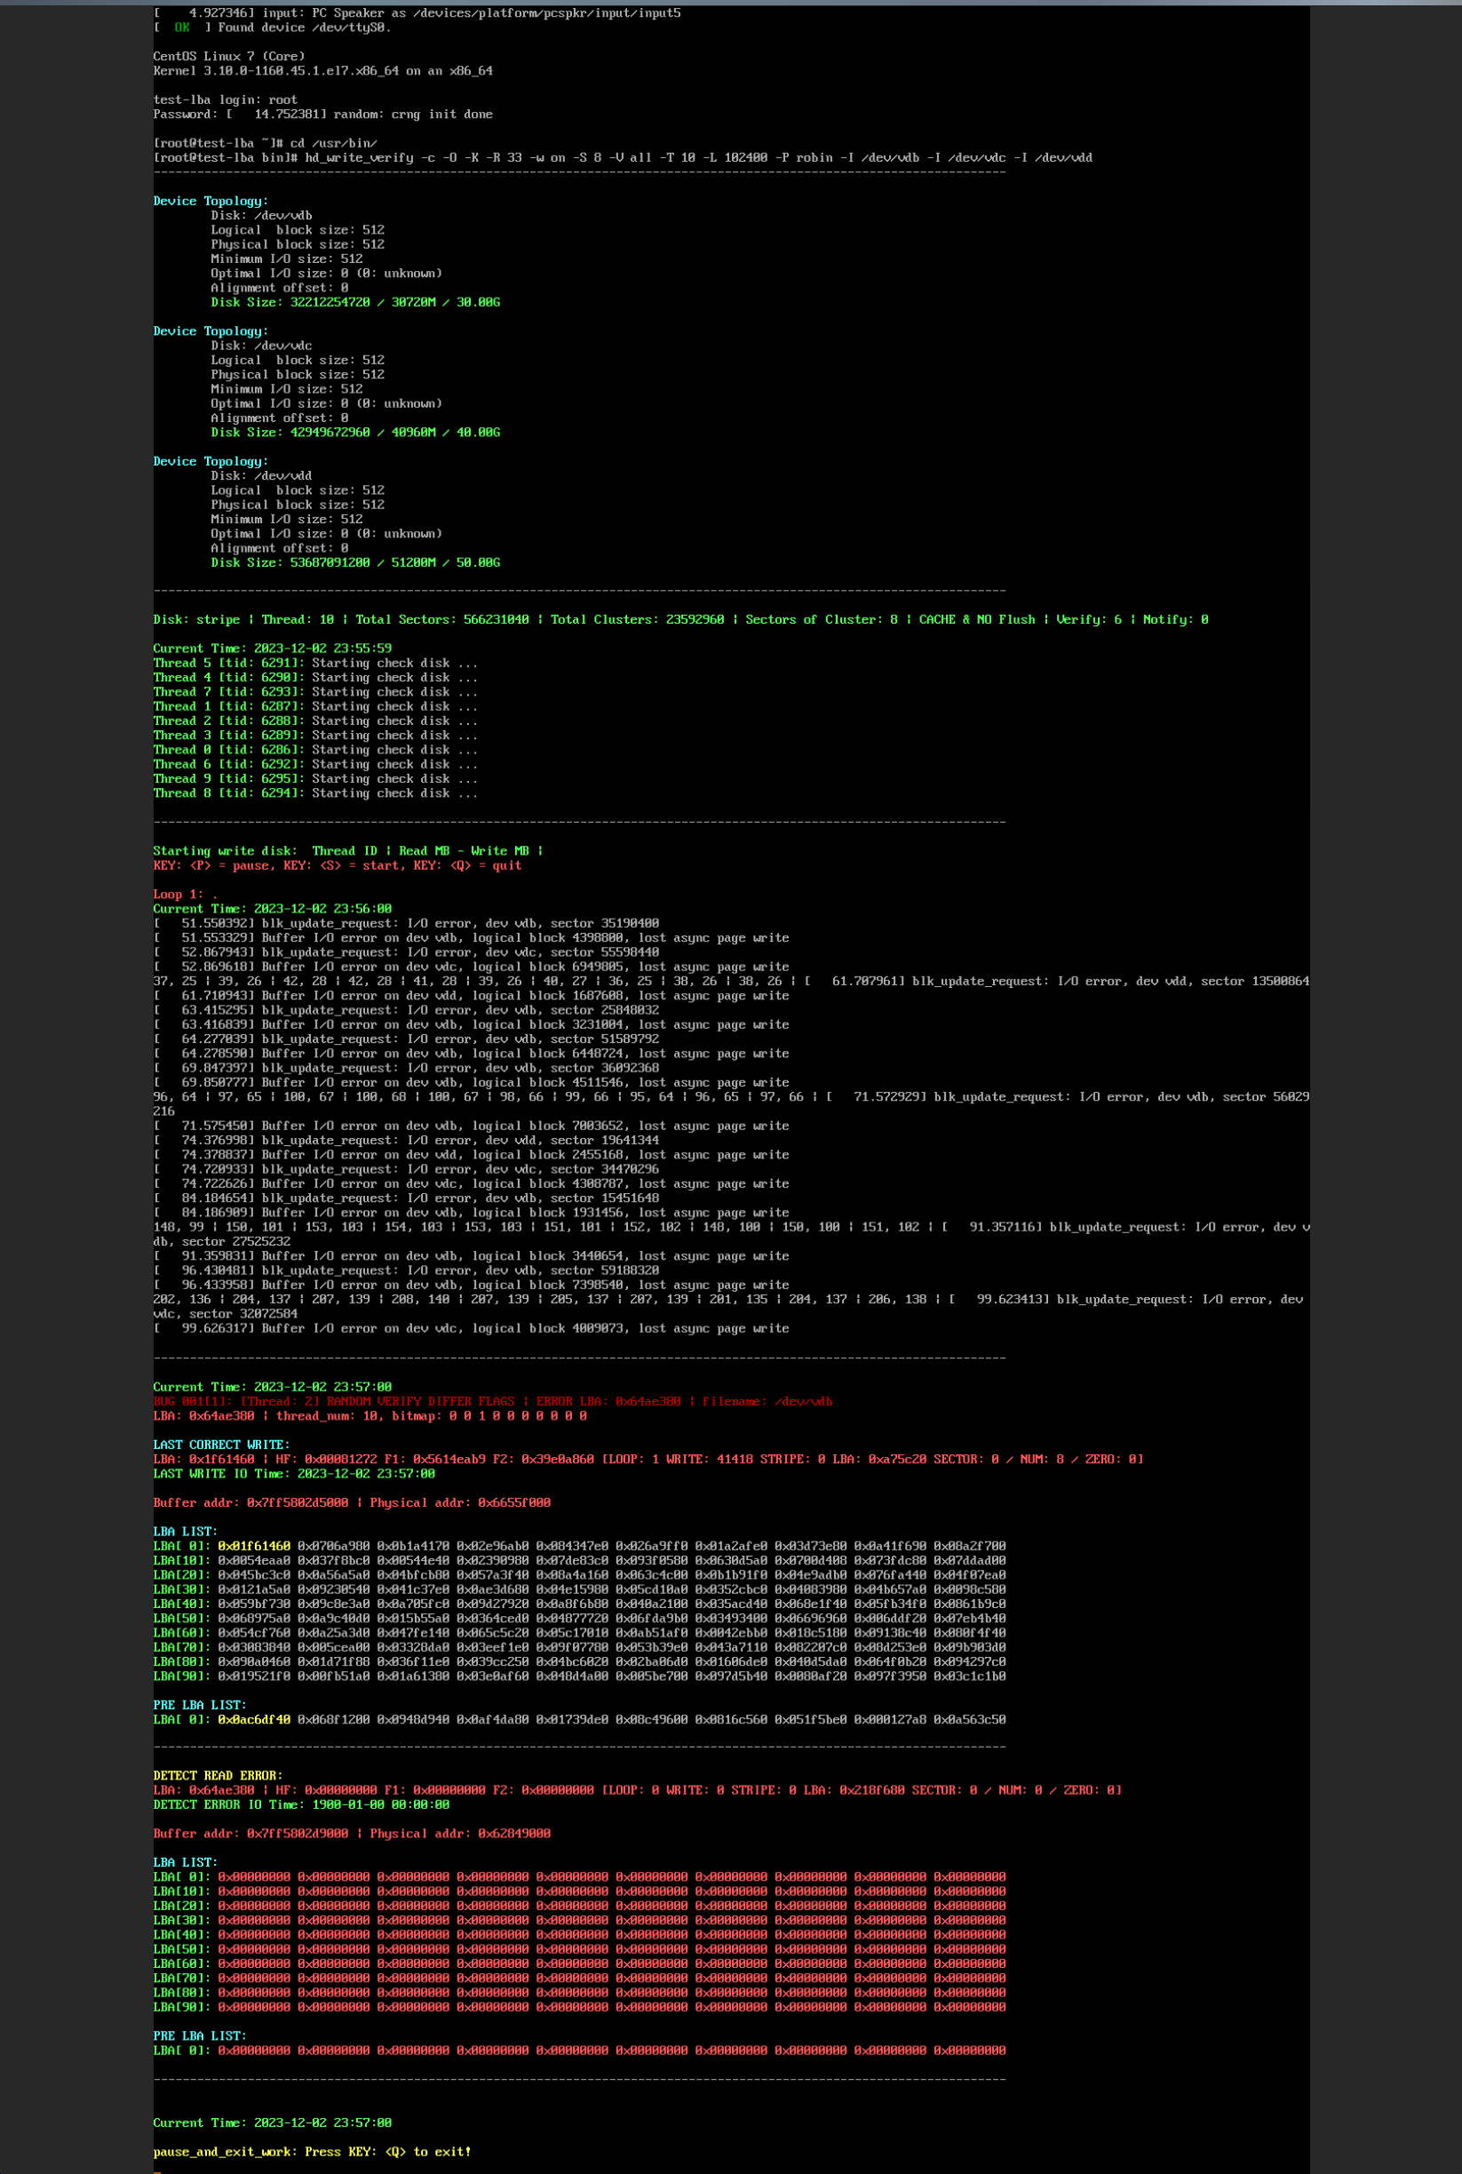
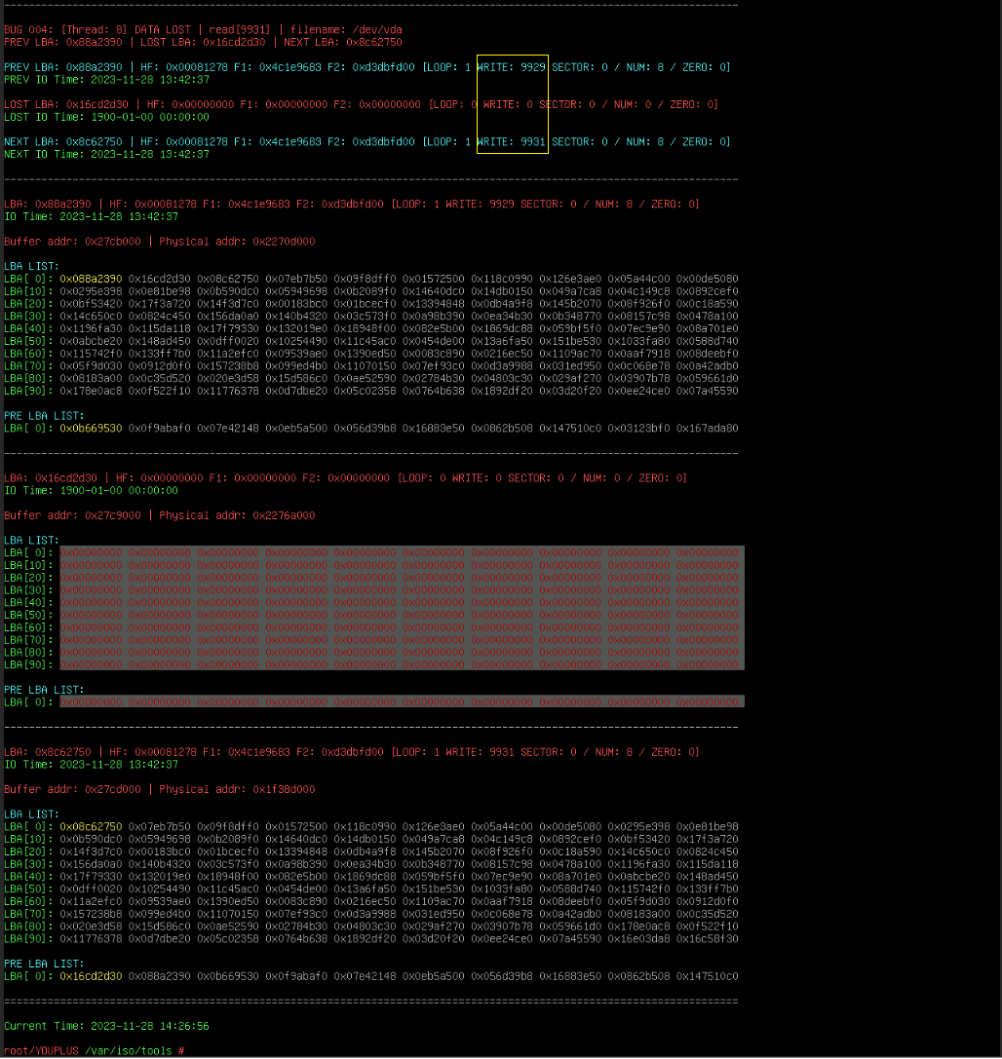
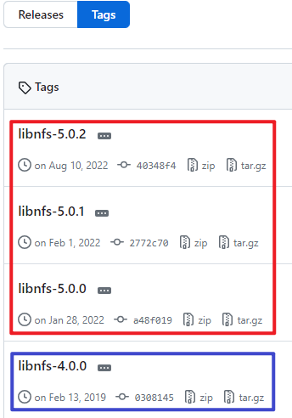
LBA工具介绍：工具的作用与价值
文件存储(nas)：虚拟机磁盘使用nfs上的qcow2镜像，测试出数据丢失
https://github.com/sahlberg/libnfs/tags
问题原因：libnfs库导致
(1)使用libnfs-5.0.x库，虚拟机内跑LBA工具测试会出现数据丢失和EIO；
(2)使用libnfs-4.0.0库，虚拟机内跑LBA工具测试正常；
Notes:
2019年，LBA工具也测试出libiscsi存在的BUG。

Slide 20
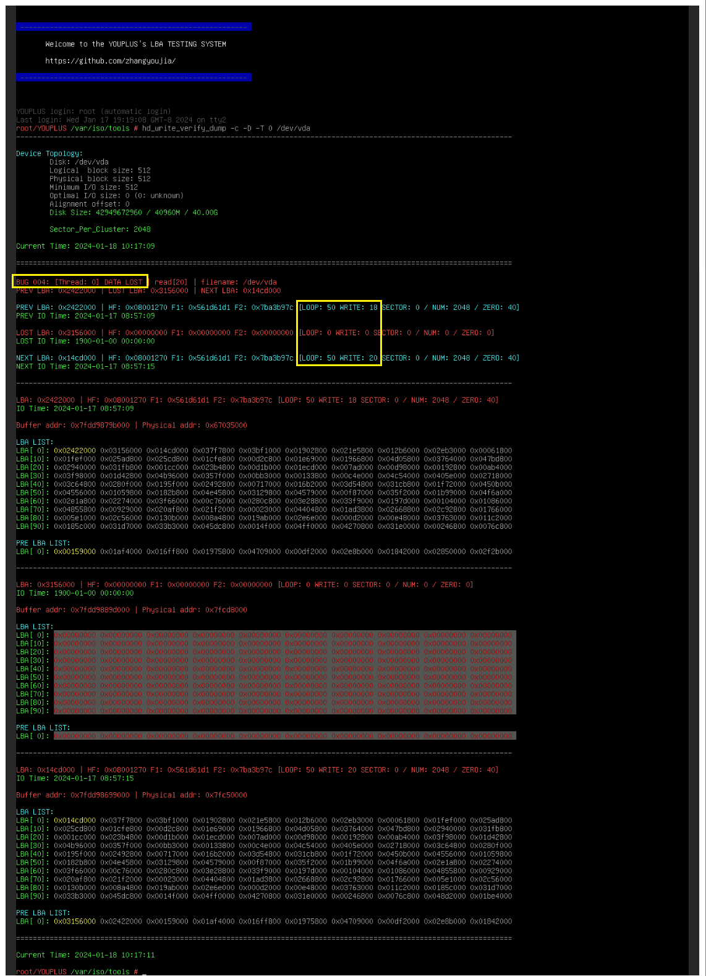
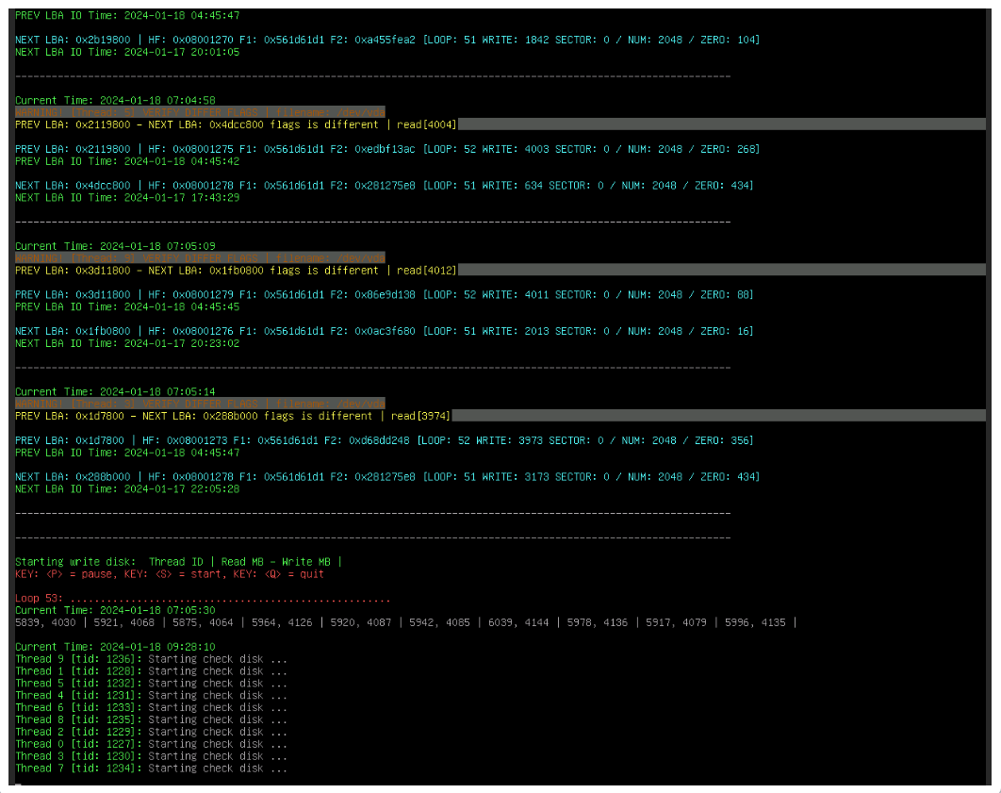
LBA工具介绍：工具的作用与价值
longhorn存储：对源虚拟机快照克隆，校验目的磁盘发现数据丢失
源虚拟机的磁盘，LBA工具已经完第53轮测试并正在进行全盘数据校验，前面52轮测试的数据校验都没有问题。
LBA工具10个线程向源磁盘写入数据，校验克隆后的磁盘数据发现每个线程写入的数据都出现丢失，手动dump校验0号线程写入的数据，如右图：第50轮测试数据，第19个同步direct IO的数据已丢失。
Notes:
2019年，LBA工具也测试出libiscsi存在的BUG。

Slide 21
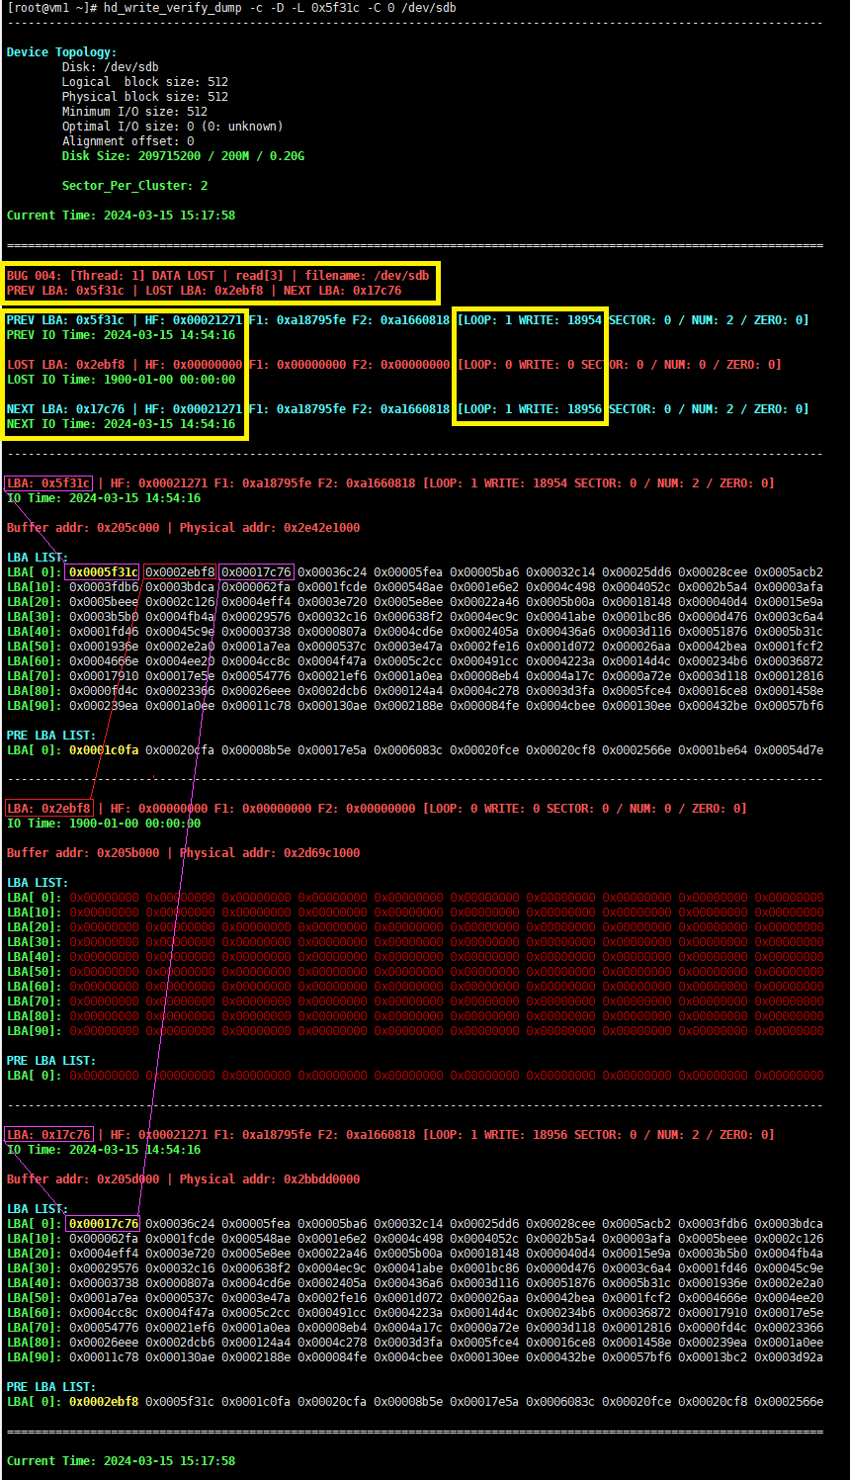
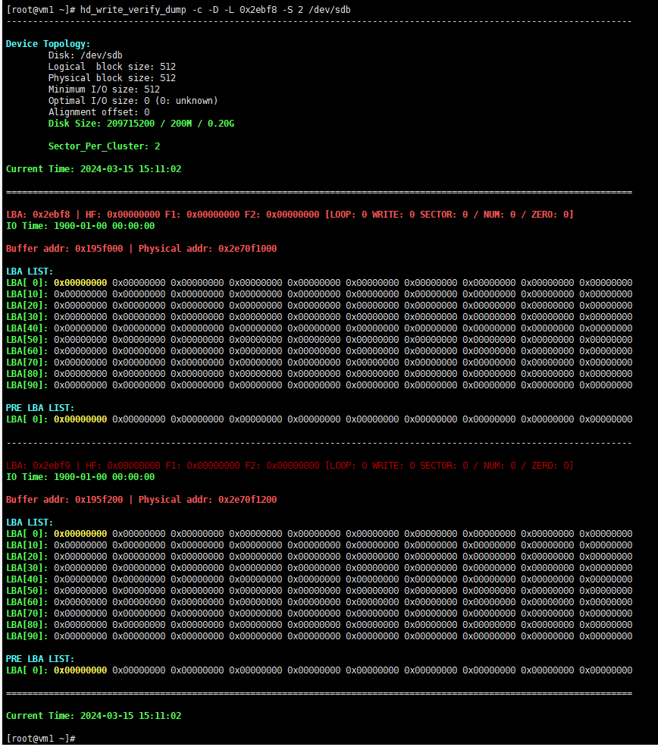
LBA工具介绍：工具的作用与价值
longhorn V1存储：LBA工具测试三副本存储出现数据丢失(单副本没有问题)
LBA工具簇间数据校验：
三副本存储裸盘测试数据丢失情况：
1. 十个线程测试，每个线程写了1.9万次左右IO(75%的1K，25%的512字节)，只有一号线程第18955次IO的1K数据丢失了，数据的LBA偏移地址：0x2ebf8；
2. 使用LBA工具dump读取LBA偏移地址：0x2ebf8的数据为全0；
3. 复现几率高，可以多次测试重现；
4. 原因： longhorn存储原生缺陷，
虚拟机开机时，通过clone方式构建一个单副本的volume，然后再rebuild成一个三副本的volume；在rebuild的过程中，如果存在非4K对齐写IO，会走入read modify write逻辑，此时由于没有互斥该操作，可能导致数据错误；
5. 修复方案：使用互斥锁保护非4K对齐写IO的read modify write操作；

Slide 22



LBA工具介绍：工具的作用与价值
K8S容器内运行虚拟机(使用longhorn存储)，关电源时导致数据丢失问题
测试出LBA问题的环境：
1. k8s容器内运行虚拟机；
2. 虚拟机使用longhorn存储，配置：系统盘 + n个数据盘；
3. 虚拟机运行时，操作关电源；qemu进程还未退出，k8s容器的控制面实现有问题：先detach了数据盘；
4. 此时/sys/block/sdX/size为0，读IO不会失败，会返回全0数据，而写IO会失败，错误码：28 (如下图)
ENOSPC 28 No space left on device (如右下图：使用nbd1磁盘进行模拟)
5. 假设：在当前虚拟机内，有某个应用正在从数据盘A中拷贝文件到数据盘B中，虚拟机关电源时，可能
导致从数据盘A中读取文件的数据为全0，写到数据盘B中的文件是损坏的；
6. 结论：修改longhorn csi控制面的实现，确保qemu进程未退出之前，不能detach存储。

Slide 23



LBA工具介绍：工具的作用与价值
longhorn v1.9存储(spdk engine)：LBA工具测试发现数据丢失问题(非必现)
测试环境一：
1. 鲲鹏ARM服务器，OpenEuler 22.03版本(5.10.0内核)，Longhorn v1.9版本(spdk engine)；
2. Longhorn存储200G的NVMeOF盘，使用LBA工具连续测试了两天，共跑了200多轮，没测试出问题；
上图是连续测试了一天时的截图，bsrange: 1-2048，性能在1.1GB/s - 1.3GB/s之间，性能稳定，波动小
测试环境二：
1. 鲲鹏ARM服务器，OpenEuler 24.03版本(6.6.0内核)，Longhorn v1.9版本(spdk engine)；
2. Longhorn存储200G的NVMeOF盘，使用LBA工具连续测试出几次数据不一致问题(非必现，如右图)；
连续测试出几次数据丢失问题，bsrange: 1-2048，性能在400MB/s - 1.1GB/s之间，性能不稳定，波动大
测试NVMeOF盘，簇数据：1M，第0-63扇区(32K)的数据是正确的，第64扇区开始的8扇区(4K)数据出错了(右图鲜红色部分)，第72-2047扇区的数据又全部是正确的。

Slide 24
LBA工具介绍：工具的作用与价值
qemu：qcow2代码存在原生缺陷可能导致数据丢失问题
测试复现问题：
1. 虚拟磁盘使用raw格式镜像，虚拟机内跑LBA工具测试过程中，kill -9 pid杀qemu进程(模拟虚拟机关闭电源---部分关闭电源的实现案，当关闭电源超时后会kill杀qemu进程)，未出现LBA问题(数据丢失)。
2. 虚拟磁盘使用qcow2格式镜像(preallocation=metadata/full分配模式)，虚拟机内跑LBA工具测试过程中，kill -9 pid杀qemu进程(模拟虚拟机关闭电源---部分关闭电源的实现方案，当关闭电源超时后会kill杀qemu进程)，未出现LBA问题(数据丢失)。
3. 虚拟磁盘使用qcow2格式镜像(preallocation=off分配模式)，虚拟机内跑LBA工具测试过程中，kill -9 pid杀qemu进程(模拟虚拟机关闭电源---部分关闭电源的实现方案，当关闭电源超时后会kill杀qemu进程)，出现LBA问题(数据丢失)。
问题原因：
qemu的qcow2代码存在原生缺陷，preallocation=off分配模式qcow2格式镜像并且已随机写入部分数据后，当存在如下情况：
1. qcow2镜像中的三个簇，第一簇对应的L2表项已经创建分配，第二簇对应的L2表项未创建分配，第三簇对应的L2表项已经创建分配；
2. 先后向这三簇写入数据，第一簇直接覆盖写数据(不会更新L2表项)；第二簇先在qcow2 cache中创建L2表项，然后写数据；第三簇直接覆盖写数据(不会更新L2表项)；
3. kill -9 pid杀qemu进程时，第二簇在qcow2 cache中创建L2表项还未被刷新到存储中，导致中间IO的数据丢失。
4. qemu所有版本都存在这个问题：测试了qemu-7.0和最新版本qemu-8.2，都可以必现问题。

Slide 25


LBA工具介绍：工具的作用与价值
qemu：qcow2代码存在原生缺陷可能导致数据丢失问题patch
LBA工具簇间数据校验：
第461-465次IO数据丢失

Slide 26

LBA工具介绍：工具的作用与价值
自研存储研发过程中，测试出很多数据一致性问题(部分典型问题，总结wiki如下)
存储部门和测试部门每个人都应该熟练掌握LBA工具的使用，
加强推广普及LBA工具及自动化系统测试验证存储稳定性，
缩短开发存储产品稳定性达到可正式发布标准的研发周期、降低研发成本。

Slide 27

LBA工具介绍：数据不一致问题，案例一
【自研存储-混闪】虚拟机跑LBA工具测试出数据不一致问题--两个字节错误

Slide 28

LBA工具介绍：数据不一致问题，案例一
【自研存储-混闪】虚拟机跑LBA工具测试出数据不一致问题--两个字节错误

Slide 29


LBA工具介绍：数据不一致问题，案例二
【自研存储-混闪】虚拟机跑LBA工具测试出多磁盘场景LBA问题--数据错位
第一次见到这种数据不一致出错的情形：数据错位一个字节！

Slide 30



LBA工具介绍：数据不一致问题，案例三
【自研存储-全闪】虚拟机跑LBA工具测试出数据不一致问题--数据丢失

Slide 31



LBA工具介绍：数据不一致问题，案例四
【自研存储-全闪】虚拟机跑LBA工具测试出数据不一致问题2--数据丢失

Slide 32

LBA工具介绍：数据不一致问题，案例五
【自研存储-混闪】修改IO及ULT超时阈值虚机跑LBA工具出数据不一致问题
5号线程写了212个IO，随机读取第99个IO的数据进行校验，发现簇LBA地址：0x4108800，簇内偏移1336扇区开始，连续622扇区的数据不一致(数据丢失)。

Slide 33


LBA工具介绍：数据不一致问题，案例六
【自研存储-混闪】连续扩盘连续删盘虚拟机跑出LBA问题
2号线程，随机数据校验：读取前面已经成功写入并落盘的数据来进行校验，发现数据错误--全0数据。

Slide 34


LBA工具介绍：上海XXX公司在使用LBA工具
虚拟机中跑LBA工具的小IO测试，簇内校验发现有一扇区数据丢失

Slide 35



LBA工具介绍：国内云计算TOP5的公司在使用LBA工具
LBA工具测试云计算产品中的NVMeOF块存储，簇间校验时发现有一簇数据丢失(变为全0数据了)

Slide 36




LBA工具介绍：国内手机TOP5的公司在使用LBA工具
LBA工具测试块存储产品，簇内校验时发现715扇区数据丢失(新IO没有落盘，是旧数据)

Slide 37





LBA工具介绍：知名存储公司在使用LBA工具
LBA工具测试存储公司NVMe SSD产品，发现工程固件uecc问题；
使用fio工具测试却发现不了

Slide 38


LBA工具介绍：北京XXX公司在使用LBA工具
对全闪NVMeOF存储卷打快照，LBA工具测试出快照中的数据不一致
另外：
北京XXX公司、XXX软件公司等在使用LBA工具；
目前已有七十多个公司在使用LBA工具及自动化测试系统；
与openGuass社区总工确定合作意向；也有国外使用者；
Intel SPDK上海团队可能在试用LBA工具，也可能没有，没有收到反馈；

Slide 39

LBA工具介绍：工具的作用与价值
qemu-2.5版本热迁移代码原生BUG：排查、修复此问题代价较大 -- 两个资深的研发花了三周左右时间
1. 2020年2月份(新冠疫情爆发期间)，多台虚拟机跑LBA自动化测试系统并进行热迁移，偶现内存热迁移数据不一致问题；
2. 批量虚拟机跑热迁移(加大主机节点负载)，增加复现概率；
3. 排查手段：LBA工具 + 详细的调试日志 + mprotect抓取篡改内存现场；

Slide 40

LBA工具介绍：工具的作用与价值
簇IO随机拆分功能也测试发现了qemu-2.0.1版本virtio-blk磁盘IO合并功能存在原生bug

Slide 41
01
LBA工具简介
02
LBA工具实现原理
03
目 录
LBA工具使用说明及基本功能演示
04
LBA工具典型应用场景
05
存储稳定性测试与数据一致性校验自动化测试系统演示
06
展望

Slide 42


LBA工具实现原理
磁盘、簇、扇区、全局bitmap(内存)
磁
盘
测试/校验固定起始簇
簇
1
2
3
4
5
6
7
8
9
10
11
12
13
14
15
16
17
18
19
20
21
22
23
24
25
26
27
28
29
30
31
32
33
...
M
全局bitmap(内存)
cluster
sector
sector
sector
sector
sector
sector
扇区
HF
HF
HF
HF
HF
HF
MAGIC
MAGIC
MAGIC
MAGIC
MAGIC
MAGIC
PRE[10]
PRE[10]
PRE[10]
PRE[10]
PRE[10]
PRE[10]
LBA[100]
LBA[100]
LBA[100]
LBA[100]
LBA[100]
LBA[100]
TIME
TIME
TIME
TIME
TIME
TIME
RANDOM
RANDOM
RANDOM
RANDOM
RANDOM
RANDOM
NUM
NUM
NUM
NUM
NUM
NUM
INDEX：0
INDEX：1
INDEX：2
INDEX：3
INDEX：...
INDEX: N-1
1. 每个磁盘/文件被划分为M个IO数据簇；
2. 每个IO数据簇包含N个扇区；
3. IO数据簇N个扇区中的数据：每个扇区除index字段表示簇中的扇区序号外，其它数据均相同
4. LBA工具测试磁盘/文件时，为每个磁盘/文件分配全局bitmap内存，并置为全0；
5. 每个IO数据簇不会被重复分配，分配新IO数据簇时，随机分配bitmap未被置1的对应数据簇；
6. 每个已分配的IO数据簇对应的bitmap被置位为1；

Slide 43


LBA工具实现原理
链条
多线程、随机线程(高级功能)
磁
盘
测试/校验固定起始簇
随机IO
簇
1
2
3
4
5
6
7
8
9
10
11
12
13
14
15
16
17
18
19
20
21
22
23
24
25
26
27
28
29
30
31
32
33
...
M
多线程
线程0
线程0的bitmap
线程1
线程1的bitmap
线程2
线程2的bitmap
线程3
随机数据校验
线程3的bitmap
线程4
线程4的bitmap
线程5
线程5的bitmap
线程6
线程6的bitmap
线程7
线程7的bitmap
线程8
线程8的bitmap
线程9
线程9的bitmap

Slide 44
LBA工具实现原理：数据结构
强双向链表、数组、队列混合体：5个数组、2个链表、2个队列
HF
HF
HF
HF
HF
HF
HF
0
0
0
magic
magic
magic
magic
magic
magic
magic
0
0
0
pre[0]
pre[0]
pre[0]
pre[0]
pre[0]
pre[0]
pre[0]
0
0
0
pre[1]
pre[1]
pre[1]
pre[1]
pre[1]
pre[1]
pre[1]
0
0
0
pre[2]
pre[2]
pre[2]
pre[2]
pre[2]
pre[2]
pre[2]
0
0
0
......
......
......
......
......
......
......
......
......
......
pre[9]
pre[9]
pre[9]
pre[9]
pre[9]
pre[9]
pre[9]
0
0
0
LBA[0]
LBA[0]
LBA[0]
LBA[0]
LBA[0]
LBA[0]
LBA[0]
0
0
0
LBA[1]
LBA[1]
LBA[1]
LBA[1]
LBA[1]
LBA[1]
LBA[1]
0
0
0
LBA[2]
LBA[2]
LBA[2]
LBA[2]
LBA[2]
LBA[2]
LBA[2]
0
0
0
LBA[3]
LBA[3]
LBA[3]
LBA[3]
LBA[3]
LBA[3]
LBA[3]
0
0
0
1. 数组1：一个IO数据簇包括N(1024)个扇区，如右图和上图
2. 数组2：包括M+1(702)个扇区的非零数据
3. 数组3：包括N-M-1(322)个扇区的全零数据
4. 数组4：每个扇区中的PRE_LBA[10]，如上图
5. 数组5：每个扇区中的LBA_LIST[100]，如上图
6. 队列1：每个扇区中的PRE_LBA[10]，如下一页
7. 队列2：每个扇区中的LBA_LIST[100]，如下一页
8. 链表1：PRE_LBA[10]前向链表，如下一页
9. 链表2：LBA_LIST[100]后向链表，如下一页
PRE_LBA[10]和LBA_LIST[100]形成强双向链表
LBA[4]
LBA[4]
LBA[4]
LBA[4]
LBA[4]
LBA[4]
LBA[4]
0
0
0
LBA[5]
LBA[5]
LBA[5]
LBA[5]
LBA[5]
LBA[5]
LBA[5]
0
0
0
LBA[6]
LBA[6]
LBA[6]
LBA[6]
LBA[6]
LBA[6]
LBA[6]
0
0
0
LBA[7]
LBA[7]
LBA[7]
LBA[7]
LBA[7]
LBA[7]
LBA[7]
0
0
0
LBA[8]
LBA[8]
LBA[8]
LBA[8]
LBA[8]
LBA[8]
LBA[8]
0
0
0
LBA[9]
LBA[9]
LBA[9]
LBA[9]
LBA[9]
LBA[9]
LBA[9]
0
0
0
......
......
......
......
......
......
......
......
......
......
LBA[98]
LBA[98]
LBA[98]
LBA[98]
LBA[98]
LBA[98]
LBA[98]
0
0
0
LBA[99]
LBA[99]
LBA[99]
LBA[99]
LBA[99]
LBA[99]
LBA[99]
0
0
0
time
time
time
time
time
time
time
0
0
0
random
random
random
random
random
random
random
0
0
0
num
num
num
num
num
num
num
0
0
0
0
1
2
3
4
......
M
0
0
0
第0扇区
第1扇区
第2扇区
第3扇区
第4扇区
第...扇区
第M扇区
第M+1扇区
第...扇区
第N-1扇区
非零数据扇区
全零数据扇区

Slide 45
LBA工具实现原理：无状态
强双向链表、队列
强双向链表：每个节点，第一个lba指针指向自已，99个lba指针指向后向节点，10个pre指针指向前向节点
队列：相邻的IO簇
HF
HF
HF
HF
HF
HF
HF
HF
HF
HF
magic
magic
magic
magic
magic
magic
magic
magic
magic
magic
pre[0]
pre[0]
pre[0]
pre[0]
pre[0]
pre[0]
pre[0]
pre[0]
pre[0]
出队
pre[0]
pre[1]
pre[1]
pre[1]
pre[1]
pre[1]
pre[1]
pre[1]
pre[1]
pre[1]
pre[1]
pre[2]
pre[2]
pre[2]
pre[2]
pre[2]
pre[2]
pre[2]
pre[2]
pre[2]
pre[2]
......
......
......
......
......
......
......
......
......
......
pre[9]
pre[9]
pre[9]
pre[9]
pre[9]
pre[9]
pre[9]
pre[9]
pre[9]
pre[9]
入队
LBA[0]
LBA[0]
LBA[0]
LBA[0]
LBA[0]
LBA[0]
LBA[0]
LBA[0]
LBA[0]
出队
LBA[0]
LBA[1]
LBA[1]
LBA[1]
LBA[1]
LBA[1]
LBA[1]
LBA[1]
LBA[1]
LBA[1]
LBA[1]
LBA[2]
LBA[2]
LBA[2]
LBA[2]
LBA[2]
LBA[2]
LBA[2]
LBA[2]
LBA[2]
LBA[2]
LBA[3]
LBA[3]
LBA[3]
LBA[3]
LBA[3]
LBA[3]
LBA[3]
LBA[3]
LBA[3]
LBA[3]
LBA[4]
LBA[4]
LBA[4]
LBA[4]
LBA[4]
LBA[4]
LBA[4]
LBA[4]
LBA[4]
LBA[4]
LBA[5]
LBA[5]
LBA[5]
LBA[5]
LBA[5]
LBA[5]
LBA[5]
LBA[5]
LBA[5]
LBA[5]
LBA[6]
LBA[6]
LBA[6]
LBA[6]
LBA[6]
LBA[6]
LBA[6]
LBA[6]
LBA[6]
LBA[6]
LBA[7]
LBA[7]
LBA[7]
LBA[7]
LBA[7]
LBA[7]
LBA[7]
LBA[7]
LBA[7]
LBA[7]
LBA[8]
LBA[8]
LBA[8]
LBA[8]
LBA[8]
LBA[8]
LBA[8]
LBA[8]
LBA[8]
LBA[8]
LBA[9]
LBA[9]
LBA[9]
LBA[9]
LBA[9]
LBA[9]
LBA[9]
LBA[9]
LBA[9]
LBA[9]
......
......
......
......
......
......
......
......
......
......
LBA[98]
LBA[98]
LBA[98]
LBA[98]
LBA[98]
LBA[98]
LBA[98]
LBA[98]
LBA[98]
LBA[98]
LBA[99]
LBA[99]
LBA[99]
LBA[99]
LBA[99]
LBA[99]
LBA[99]
LBA[99]
LBA[99]
LBA[99]
入队
time
time
time
time
time
time
time
time
time
time
random
random
random
random
random
random
random
random
random
random
num
num
num
num
num
num
num
num
num
num
index
index
index
index
index
index
index
index
index
index
第1个IO
第2个IO
第3个IO
第4个IO
第5个IO
第6个IO
第...个IO
第N个IO
第M个IO
第M+1个IO

Slide 46




LBA工具实现原理
链条
强双向链表、队列、数组（为什么要设计成强双向链表的形式？）
强双向链表也可以理解为是网状，每个数据与附近的数据之间形成强相关的关系，只要数据出错了（哪怕是数据只出错一个字节）
LBA工具很容易知道出错数据的偏移位置和大小、时间等信息，例如：渔民的渔网破了一个洞，渔民很容易知道渔网上破洞的位置和大小。
dump第3个IO的数据
dump第1个IO和第2个IO的数据
dump第101个IO的数据

Slide 47
LBA工具实现原理：数据校验
全盘数据校验 （checktime & runtime：线程数据校验、簇间数据校验、簇内数据校验）
磁
盘
测试/校验固定起始簇
随机IO
簇
1
2
3
4
5
6
7
8
9
10
11
12
13
14
15
16
17
18
19
20
21
22
23
24
25
26
27
28
29
30
31
32
33
...
M
线程0
线程1
线程2
线程0
......
线程9
0x00000000
0x007ed000
0x00112800
0x00652000
0x00161000
0x0037b800
0x00460000
0x00489800
0x00159000
0x0016e800
0x00755000
0x004f9c00
0x002aec00
0x0063a400
0x00653800
0x00051000
0x00333400
0x007cf800
0x00433000
0x00554000
0x007fe800
0x00247000
0x0077c800
0x002e0000
0x002d4c00
0x0027f000
0x0002b800
0x0021c400
0x0015c000
0x00600000
。。。。。。
。。。。。。
。。。。。。
。。。。。。
。。。。。。
。。。。。。
。。。。。。
。。。。。。
。。。。。。
。。。。。。
0x00409400
0x004e3400
0x0043ac00
0x00656c00
0x00156800
0x00068400
0x00156c00
0x0077ec00
0x000ac400
0x00613c00
0x00128c00
0x00563c00
0x003d8400
0x00222400
0x00518800
0x001d5c00
0x000d5000
0x000c8400
0x00323400
0x0002a800
。。。。。。
。。。。。。
。。。。。。
。。。。。。
。。。。。。
。。。。。。
。。。。。。
。。。。。。
。。。。。。
。。。。。。
0x0037ec00
0x00533c00
0x00732400
0x00733400
0x004ffc00
0x001fd800
0x00618c00
0x001b1000
0x00650800
0x007ae400
1. runtime的全盘数据校验，即：10个线程向磁盘写入IO数据簇，当磁盘中的数据写满后，10个线程随即对全盘的所有写入数据进行一次完整校验(簇间数据校验、簇内数据校验)；
2. checktime的全盘数据校验，三个重要命令：hd_write_verify -c -D -T 1 disk/file hd_write_verify -c -D -T 10 disk/file hd_write_verify_dump -c -D -T 0-9 disk/file
3. 每次对磁盘写入数据测试完一轮后，可以进行三种数据校验：全盘数据校验、批量数据校验、随机数据校验，即：强双向链表、数组、队列混合体数据出现脱钩断链、鸡蛋的裂缝，都会被检测出来。
如前面列举的案例：数据错位一个字节，或者出错两个字节，LBA工具都能校验发现。

Slide 48
LBA工具实现原理：数据校验
批量数据校验（runtime：线程数据校验、簇间数据校验、簇内数据校验）
磁
盘
测试/校验固定起始簇
随机IO
簇
1
2
3
4
5
6
7
8
9
10
11
12
13
14
15
16
17
18
19
20
21
22
23
24
25
26
27
28
29
30
31
32
33
...
M
线程0
线程1
线程2
线程0
......
线程9
批量写入N簇IO数据，然后校验数据一致性
批量写入M簇IO数据
0x00000000
0x007ed000
0x00112800
0x00652000
0x00161000
0x0037b800
0x00460000
0x00489800
0x00159000
0x0016e800
0x00755000
0x004f9c00
0x002aec00
0x0063a400
0x00653800
0x00051000
0x00333400
0x007cf800
0x00433000
0x00554000
0x007fe800
0x00247000
0x0077c800
0x002e0000
0x002d4c00
0x0027f000
0x0002b800
0x0021c400
0x0015c000
0x00600000
。。。。。。
。。。。。。
。。。。。。
。。。。。。
。。。。。。
。。。。。。
。。。。。。
。。。。。。
。。。。。。
。。。。。。
0x00409400
0x004e3400
0x0043ac00
0x00656c00
0x00156800
0x00068400
0x00156c00
0x0077ec00
0x000ac400
0x00613c00
0x00128c00
0x00563c00
0x003d8400
0x00222400
0x00518800
0x001d5c00
0x000d5000
0x000c8400
0x00323400
0x0002a800
。。。。。。
。。。。。。
。。。。。。
。。。。。。
。。。。。。
。。。。。。
。。。。。。
。。。。。。
。。。。。。
。。。。。。
0x0037ec00
0x00533c00
0x00732400
0x00733400
0x004ffc00
0x001fd800
0x00618c00
0x001b1000
0x00650800
0x007ae400
1. 批量数据校验属于runtime的数据校验，即：一边写入测试数据，一边校验前面写入数据的一致性；
2. 10个线程，每个线程分批向磁盘写入数据，每批写入磁盘的IO数据簇个数是随机的：i, j, k, m, n, l, x, y, z, ......；
3. 在写下一批IO数据簇之前，先校验上一批数据的一致性：簇间数据校验和簇内数据校验，当一个线程的所有数据写完成后，即这个线程的线程数据校验也完成了

Slide 49
LBA工具实现原理：数据校验
随机数据校验（runtime：簇间数据校验、簇内数据校验）
磁
盘
测试/校验固定起始簇
随机IO
簇
1
2
3
4
5
6
7
8
9
10
11
12
13
14
15
16
17
18
19
20
21
22
23
24
25
26
27
28
29
30
31
32
33
...
M
线程0
线程1
线程2
线程0
......
线程9
0x00000000
0x007ed000
0x00112800
0x00652000
0x00161000
0x0037b800
0x00460000
0x00489800
0x00159000
0x0016e800
0x00755000
0x004f9c00
0x002aec00
0x0063a400
0x00653800
0x00051000
0x00333400
0x007cf800
0x00433000
0x00554000
0x007fe800
0x00247000
0x0077c800
0x002e0000
0x002d4c00
0x0027f000
0x0002b800
0x0021c400
0x0015c000
0x00600000
。。。。。。
。。。。。。
。。。。。。
。。。。。。
。。。。。。
。。。。。。
。。。。。。
。。。。。。
。。。。。。
。。。。。。
0x00409400
0x004e3400
0x0043ac00
0x00656c00
0x00156800
0x00068400
0x00156c00
0x0077ec00
0x000ac400
0x00613c00
0x00128c00
0x00563c00
0x003d8400
0x00222400
0x00518800
0x001d5c00
0x000d5000
0x000c8400
0x00323400
0x0002a800
。。。。。。
。。。。。。
。。。。。。
。。。。。。
。。。。。。
。。。。。。
。。。。。。
。。。。。。
。。。。。。
。。。。。。
0x0037ec00
0x00533c00
0x00732400
0x00733400
0x004ffc00
0x001fd800
0x00618c00
0x001b1000
0x00650800
0x007ae400
线程0的bitmap
1. 每个线程写入磁盘中的IO数据簇，当每个IO数据簇被分配时，对应的线程bitmap被置位为1；
2. 每个线程定期随机查找被置位为1的线程bitmap，读取对应IO簇的数据进行校验；

Slide 50
LBA工具实现原理：磁盘组数据一致性(一致性备份、快照等)
条带策略：round-robin (高级功能) --- 最多支持同时测试64个磁盘/文件
簇1
簇2
簇3
簇4
簇5
簇6
簇7
簇8
簇9
簇10
簇11
簇12
簇13
簇14
簇15
簇16
簇17
......
簇N
磁盘组：
1
2
3
4
5
6
7
8
9
10
11
12
13
14
15
16
17
......
N
磁盘1：
1
5
9
13
17
......
N1
磁盘2：
2
6
10
14
18
......
N2
磁盘3：
3
7
11
15
19
......
N3
磁盘4：
4
8
12
16
20
......
N4

Slide 51



Slide 52
LBA工具实现原理：磁盘组数据一致性(一致性备份、快照等)
条带策略：cluster-split (高级功能) --- 最多支持同时测试64个磁盘/文件
簇1
簇2
簇3
簇4
簇5
簇6
簇7
簇8
簇9
簇10
簇11
簇12
簇13
簇14
簇15
簇16
......
簇X
磁盘组：
A
1
A
2
A3
A4
B1
B2
B3
B4
C1
C2
C3
C4
D1
D2
D3
D4
E1
E2
E3
E4
F1
F2
F3
F4
G1
G2
G3
G4
H1
H2
H3
H4
I1
I2
I3
I4
J1
J2
J3
J4
K1
K2
K3
K4
L1
L2
L3
L4
M1
M2
M3
M4
N1
N2
N3
N4
O1
O2
O3
O4
P1
P2
P3
P4
.1
.2
.3
.4
X1
X2
X3
X4
磁盘1：
A
1
B1
C1
D1
E1
F1
G1
H1
I1
J1
K1
L1
M1
N1
O1
P1
.1
.1
.1
X1
磁盘2：
A
2
B2
C2
D2
E2
F2
G2
H2
I2
J2
K2
L2
M2
N2
O2
P2
.2
.2
.2
X2
磁盘3：
A
3
B3
C3
D3
E3
F3
G3
H3
I3
J3
K3
L3
M3
N3
O3
P3
.3
.3
.3
X3
磁盘4：
A
4
B4
C4
D4
E4
F4
G4
H4
I4
J4
K4
L4
M4
N4
O4
P4
.4
.4
.4
X4

Slide 53



Slide 54
LBA工具实现原理：fio和vdbench的verify功能实现原理
fio数据校验原理 (https://blog.csdn.net/weixin_52944590/article/details/137870811)
数据校验的工作流程：用-verify=str来选择校验算法：md5/crc16/crc32/crc32c/crc32c-intel/crc64/crc7/sha256/sha512/sha1等；开启校验功能，需要配置do_verify参数：如果是写，do_verify=1表示写完再读校验，但会占用大量内存，因为fio会把每个数据块的校验数据保存在内存里；而do_verify=0时只写校验数据，不做读校验。
另外：verify=meta时，fio会在数据块内写入时间戳、逻辑地址等，同时可以通过verify_pattern参数指定写入数据pattern。
struct verify_header {
uint16_t magic;
uint16_t verify_type;
uint32_t len;
uint64_t rand_seed;
uint64_t offset;
uint32_t time_sec;
uint32_t time_nsec;
uint16_t thread;
uint16_t numberio;
uint32_t crc32;
};
vdbench数据校验原理 (https://blog.csdn.net/zangjiaoshou/article/details/122063819)
数据校验的工作流程：每一个在存储系统中的第一次写操作记录在一个表中，假定写操作的块大小是1M，那么这个块大小中的每512字节中包含的两项---八个字节的逻辑字节地址(LBA)和一个字节的数据校验key值(标记是第几次写，范围为0-125，00代表创建写，01代表第一次覆盖写，以此类推，当到达126后折返00，重新来一轮)会被记录，这个过程为生成校验日志；第二次重新运行脚本(使用参数-jr或者-v)则根据第一次记录的日志进行数据校验。
./vdbench -f parmfile -jn
-jn：支持数据校验，可以验证数据一致性，并支持crash和reboot时的数据校验。

Slide 55





LBA工具实现原理
簇IO对齐、簇IO随机拆分：测试存储栈IO合并(高级功能)
LBA bitmap：区分runtime与checktime (高级功能)
数据回写(负载保持)，参数：--writeback (高级功能)
应用于虚拟机热迁移场景

Slide 56


LBA工具实现原理
支持4K磁盘(簇IO随机拆分功能仍然生效)

Slide 57







LBA工具实现原理
全0数据测试，参数：--zero-ratio 和 --zero-sectors (高级功能)
1. 虚拟机热迁移测试：全0数据内存页迁移
2. 虚拟机热迁移测试：全0数据IO簇迁移
3. qcow2镜像L2表项：CLUSTER_ZERO_PLAIN和CLUSTER_ZERO_ALLOC特性测试
4. 稀疏文件的(远程)拷贝测试：cp / scp / rsync / socat等
块设备指令/文件系统特性测试，参数：--write-zeroes 和 --discard (高级功能)
指令：
(1) mkfs.ext4 /dev/sdb
(2) mount -o discard /dev/sdb /mnt/test/
(3) fstrim -a
# cat /etc/fstab
UUID=3453g54-6628-2346-8123435f /home xfs defaults,discard 0 0

Slide 58



LBA工具实现原理
IO重试，参数：--io-retry (高级功能) 实例：微软iscsi target测试出数据不一致
存储整体trim，参数：--trim-all (高级功能)
识别文件存储的文件系统类型
bsrange指定簇IO随机拆分范围 (适配4K盘)

Slide 59

LBA工具实现原理
IO精准限速：比较稳定的IO负载 (高级功能)
应用场景举例：1. 虚拟机跨存储热迁移，多大的IO负载会导致迁移无法完成?
2. 虚拟机同存储热迁移，多大的内存负载(变脏速度)会导致迁移无法完成?

Slide 60


LBA工具实现原理
顺序IO: -s | --seq-io (适合用于测试大容量存储)

Slide 61
LBA工具实现原理
remote-dump: 客户端(hd_write_verify_dump) => 通过网络链接访问 => 服务端(hd_write_verify) 获取测试结果
1. 目前的实现：多个hd_write_verify
实例批量运行在物理主机或者虚拟
机上，进行存储稳定性测试或者数
据一致性校验，当查看每个实例的
测试结果时，需要登录到每一台物
理主机或者虚拟机上去查看，比较
繁琐；
2. hd_write_verify作为服务端在物理
主机或者虚拟机上运行，进行存储
稳定性测试或者数据一致性校验，
同时监听客户端的请求，把测试结
果发送给hd_write_verify_dump客
户端；
3. hd_write_verify_dump可以直接读
取存储数据进行校验，也可以作为
客户端，连接到hd_write_verify服
务端，获取hd_write_verify工具稳
定性测试或者数据一致性校验的结
果；
4. hd_write_verify_dump作为客户端，
可以批量连接同一台物理主机或者
虚拟机上的多个hd_write_verify实
例，来获取多个实例的测试结果，
并进行格式化输出；
5. 实现此功能后，非常方便于 (shell
脚本调用dump工具)自动化测试；

Slide 62


LBA工具实现原理
remote-dump: 客户端(hd_write_verify_dump) => 通过网络链接访问 => 服务端(hd_write_verify) 获取测试结果

Slide 63


LBA工具实现原理：特别版本未网上发布，可以单独申请试用
LBA工具通用版本：只支持测试最大2T的存储(定义数据结构时，使用uint32_t lba[100]记录LBA地址，存在限制)
LBA工具特别版本：支持测试最大1024T的存储(定义数据结构时，使用uint64_t lba[50]记录LBA地址，数据布局
与LBA工具通用版本不兼容)

Slide 64



LBA工具实现原理：特别版本未网上发布，可以单独申请试用
LBA工具通用版本：默认只支持16个ioworker线程(可以通过激活程序修改配置)
LBA工具特别版本：默认支持256个ioworker线程、最大4M簇大小等更多功能，
可以测试更多极限场景；
LBA工具通用版本及激活信息
LBA工具特别版本及激活信息

Slide 65

LBA工具实现原理
通知功能：guest中测试出数据一致性问题后，线程号和LBA地址通知到host--可实现短信、邮件告警 (高级功能)

Slide 66



LBA工具实现原理
虚拟内存地址与物理内存地址映射 (高级功能)

Slide 67
01
LBA工具简介
02
LBA工具实现原理
03
目 录
LBA工具使用说明及基本功能演示
04
LBA工具典型应用场景
05
存储稳定性测试与数据一致性校验自动化测试系统演示
06
展望

Slide 68


LBA工具使用说明：--help
hd_write_verify -h
测试与校验工具用法与用例
hd_write_verify_dump -h
校验与查看工具用法与用例
hd_write_verify_dump -l
数据布局与字段偏移
校验数据的三个重要命令：
hd_write_verify -c -D -T 1 disk/file
hd_write_verify -c -D -T 10 disk/file
hd_write_verify_dump -c -D -T 0-9 disk/file
远程查看测试进度和结果的命令：remote dump
hd_write_verify_dump -c -n ip
hd_write_verify_dump -c -n ip:port
远程控制的命令：remote pause / start / quit
hd_write_verify_dump -c -p -n ip
hd_write_verify_dump -c -s -n ip
hd_write_verify_dump -c -q -n ip

Slide 69
LBA工具基本功能演示：hd_write_verify工具参数说明
参数 | 说明
console running (默认) | 以前端控制台方式运行(可以交互: 暂停-P键 / 继续-S键 / 退出-Q键)
daemon running (-d | --daemon) | 以后端守护进程方式运行，输出可以重定向到文件
-c | --color | 以彩色输出关键信息(突出重点信息)
-D | --direct-io | 以direct io方式读写，否则以pagecache方式读写
-F | --flush | 当以pagecache方式读写时，刷新pagecache缓存
-K | --dmesg | LBA工具关键信息输出到dmesg日志
-A | --align-io on|off[default: off] | 簇对齐IO(默认：关闭) --- 开启后，写IO簇不会被拆分 (高级功能)
-L | --bwlimit KBPS [KBytes per second] | IO限速，单位：KB/s
-S | --sector 2-2048 [default: 8] | 指定一簇包含多少扇区，LBA工具读写IO以簇为单位
-n | --loop 0-4096 [0: unlimit] | 指定测试轮数，如果设置为0，表示不限制，一直循环测试
-T | --thread 0-16 [0: random] | 指定工作线程数，如果设置为0，表示工作线程数是随机的，每隔一分钟，工作的线程会进行切换，线程数也随机的变换
-V | --verify check|once|loop|random|batch|all | 数据校验方式： 循环运行中校验：loop(全盘数据校验)，random(随机数据校验)，batch(批量数据校验 + 随机数据校验)，all(loop + batch) 校验完即退出：check(只读全盘数据校验) = loop 一次, once(只测试校验一次) = all 一次
-I | --stripe disk|file [stripe: 1-64] | 条带，最多支持同时测试64个磁盘/文件，例如: -I /dev/sda -I /dev/sdb -I /dev/sdc
-P | --policy robin|split[default:robin] | 条带策略: round-robin 和 cluster-split，多磁盘/文件测试时，条带策略才生效 (高级功能)
其它参数 | 高级功能，略

Slide 70
LBA工具基本功能演示：hd_write_verify_dump工具参数说明
参数 | 说明
-c | --color | 以彩色输出关键信息(突出重点信息)
-l | --layout | 输出数据布局和字段偏移及长度
-p | --pause | LBA工具测试，远程管理：remote pause
-s | --start | LBA工具测试，远程管理：remote start
-q | --quit | LBA工具测试，远程管理：remote quit
-D | --direct-io | 以direct io方式读写，否则以pagecache方式读写
-A | --align-io on|off [default: on] | 簇对齐IO(默认：开启) --- 开启后，读IO簇对齐；特殊场景，需要以小于簇的单位读数据
-L | --lba sector_num [dec/hex value] | 指定开始扇区号(支持十进制和十六进制)，读取数据进行校验或者输出查看
-S | --sector sector_per_cluster[1-2048] | 簇内数据校验：指定扇区数 (默认值：1)
-C | --cluster cluster_num [0: unlimit] | 簇间数据校验：指定校验数据的簇数(例如: -C 100，从指定的位置开始校验100簇数据)， 0: 表示一直校验到末尾 (默认值：1)
-T | --thread 0-9[hd_write_verify -T N] | 线程数据校验(簇间数据校验)：指定线程号；另：hd_write_verify工具-T参数是指定线程数
-I | --stripe disk|file [stripe: 1-64] | 条带，最多支持同时测试64个磁盘/文件，例如: -I /dev/sda -I /dev/sdb -I /dev/sdc
-P | --policy robin|split[default:robin] | 条带策略: round-robin 和 cluster-split，多磁盘/文件测试时，条带策略才生效 (高级功能)
-Z | --zero-sectors 0-1024[default: random] | 高级功能，略
-n | --network ip[:port] [default: 2000-2015] | 高级功能：remote dump
-i | --inject-lba off|flag|magic|pre|list|time|loop| write|num|zero|index|random|sector | 高级功能：注入LBA错误，演示LBA工具测试校验数据一致性效果

Slide 71

LBA工具基本功能演示：hd_write_verify工具输出信息说明
安全测试措施：
1.加锁互斥：每个磁盘/文件限制为单实例读写测试；
2. 文件系统挂载检测：
已挂载文件系统的磁盘不测试，防止误操作破坏磁盘数据；
3. 跨主机测试识别：
通过唯一性flag和时间戳识别测试者，防止乌龙操作，
举例：一个iscsi lun被同时映射到两台主机，因为没有互斥，跨主机同时测试同一个lun会导致误判，乌龙问题还很难排查；

Slide 72

LBA工具基本功能演示
完成第一轮存储测试及数据校验，没有检测出数据一致性问题，开始第二轮测试……第N轮测试

Slide 73


LBA工具基本功能演示：hd_write_verify_dump工具输出信息说明

Slide 74
LBA工具基本功能演示
数据校验错误类型表：(关键字：BUG 00X)
错误类型 | 参数 | 校验类型 | 校验时间 | 数据校验错误说明
BUG 001[1] | -V random | 随机校验：簇间校验 | runtime | FLAGS数据校验出错
BUG 001[2] | -V random | 随机校验：簇间校验 | runtime | LBA_LIST数据校验出错
BUG 002[1] | -V random | 随机校验：簇内校验 | runtime | 非零扇区数据校验出错
BUG 002[2] | -V random | 随机校验：簇内校验 | runtime | 全零扇区数据校验出错
BUG 001[3] | -V batch | 批量校验：簇间校验 | runtime | FLAGS数据校验出错
BUG 001[4] | -V batch | 批量校验：簇间校验 | runtime | LBA_LIST数据校验出错
BUG 002[3] | -V batch | 批量校验：簇内校验 | runtime | 非零扇区数据校验出错
BUG 002[4] | -V batch | 批量校验：簇内校验 | runtime | 全零扇区数据校验出错
BUG 003 | -V loop | 整体校验：簇间校验 | runtime & checktime | PRE_LIST数据 或者 LBA_LIST数据校验出错
BUG 004 | -V loop | 整体校验：簇间校验 | runtime & checktime | 中间簇数据丢失
BUG 005 | -V loop | 整体校验：簇内校验 | runtime | 第一簇数据魔数出错
BUG 006 | -V loop | 整体校验：簇间校验 | runtime | 簇间FLAGS数据校验出错
BUG 007[1] | -V loop | 整体校验：簇内校验 | runtime & checktime | 非零扇区：中间扇区的数据与前后扇区的数据不一致
BUG 007[2] | -V loop | 整体校验：簇内校验 | runtime & checktime | 全零扇区：中间扇区的数据与前后扇区的数据不一致
BUG 007[3] | -V loop | 整体校验：簇内校验 | runtime & checktime | 前后簇数据正确，中间簇非零扇区数据校验出错
BUG 007[4] | -V loop | 整体校验：簇内校验 | runtime & checktime | 前后簇数据正确，中间簇全零扇区数据校验出错

Slide 75


LBA工具基本功能演示
BUG 001[1]：案例一，inject SECTOR lba bug
批量校验数据，簇间flag数据不一致
BUG 001[1]: [Thread: 1] RANDOM VERIFY DIFFER FLAGS | ERROR LBA: 0x794400 | filename: lba.raw
LBA: 0x794400 | thread_num: 10, bitmap: 0 1 0 0 0 0 0 0 0 0
PREV LBA: 0xe03800 | HF: 0x00401271 F1: 0x76f16720 F2: 0xa09e9c22 [LOOP: 1 WRITE: 951 SECTOR: 0 / NUM: 64 / ZERO: 4]
PREV IO Time: 2023-07-03 19:14:28
LOST LBA: 0x794400 | HF: 0x40404040 F1: 0x40404040 F2: 0x40404040 [LOOP: 1077952576 WRITE: 1077952576 SECTOR: 16448 / NUM: 16448 / ZERO: 1077952576]
LOST IO Time: 1077954476-1077952577-1077952576
NEXT LBA: 0xe22640 | HF: 0x00401271 F1: 0x76f16720 F2: 0xa09e9c22 [LOOP: 1 WRITE: 953 SECTOR: 0 / NUM: 64 / ZERO: 4]
NEXT IO Time: 2023-07-03 19:14:29
---runtime校验
---checktime校验

Slide 76


LBA工具基本功能演示
BUG 001[1]：案例二，inject FLAG lba bug
随机校验数据，簇间flag数据不一致
BUG 001[1]: [Thread: 0] RANDOM VERIFY DIFFER FLAGS | ERROR LBA: 0x0 | filename: test.raw
LBA: 0x0 | thread_num: 10, bitmap: 1 0 0 0 0 0 0 0 0 0
Line: 2572 | HF: 0x4001270 != hd_flag: 0x400ffff, sector_num: 1024
LBA: 0x0 | HF: 0x0400ffff F1: 0x523f39d9 F2: 0xf71538a0 [LOOP: 1 WRITE: 1 SECTOR: 0 / NUM: 1024 / ZERO: 255]
IO Time: 2023-07-09 23:33:05
---runtime校验
---checktime校验

Slide 77


LBA工具基本功能演示
BUG 001[2]：案例一，inject LIST lba bug
随机校验数据，簇间list数据不一致
BUG 001[2]: [Thread: 3] RANDOM VERIFY DIFFER LBA_LIST
| ERROR LBA: 0x28c00 | filename: lba.raw
LBA: 0x28c00 | thread_num: 10, bitmap: 0 0 0 1 0 0 0 0 0 0
CORRECT LBA: 0x1c3480 | HF: 0x00801273 F1: 0x9c38fbd9 F2: 0x16672d2a [LOOP: 1 WRITE: 138 SECTOR: 0 / NUM: 128 / ZERO: 2]
CORRECT LBA IO Time: 2023-07-04 01:13:15
ERROR LBA: 0x28c00 | HF: 0x00801273 F1: 0x9c38fbd9 F2: 0x16672d2a [LOOP: 1 WRITE: 139 SECTOR: 0 / NUM: 128 / ZERO: 2]
ERROR LBA IO Time: 2023-07-04 01:13:16
---runtime校验
---checktime校验

Slide 78


LBA工具基本功能演示
BUG 001[2]：案例二，inject LIST lba bug
随机校验数据，簇间list数据不一致
BUG 001[2]: [Thread: 7] RANDOM VERIFY DIFFER LBA_LIST
| ERROR LBA: 0x380 | filename: lba.raw
LBA: 0x380 | thread_num: 10, bitmap: 0 0 0 0 0 0 0 1 0 0
CORRECT LBA[0]: 0x380 | HF: 0x00801277 F1: 0x87ae66e6 F2: 0x2cdf9a00 [LOOP: 6 WRITE: 1 SECTOR: 0 / NUM: 128 / ZERO: 14]
CORRECT IO Time: 2023-07-04 01:13:00
ERROR LBA[1]: 0x381 | HF: 0x00801277 F1: 0x87ae66e6 F2: 0x2cdf9a00 [LOOP: 6 WRITE: 1 SECTOR: 1 / NUM: 128 / ZERO: 14]
INCONSISTENT IO Time: 2023-07-04 01:13:00
NEXT LBA: 0xe0000 | HF: 0x00801277 F1: 0x87ae66e6 F2: 0x2cdf9a00 [LOOP: 6 WRITE: 2 SECTOR: 0 / NUM: 128 / ZERO: 14]
NEXT IO Time: 2023-07-04 01:13:00
---runtime校验
---checktime校验

Slide 79


LBA工具基本功能演示
BUG 001[3]：批量校验数据，簇间flag数据不一致
BUG 001[3]: [Thread: 1] BATCH VERIFY DIFFER FLAGS
| ERROR LBA: 0x4f5000
| filename: lba.raw
PREV LBA: 0x24cc00 | HF: 0x04001271 F1: 0xda8a6f04 F2: 0x51043500 [LOOP: 1 WRITE: 404 SECTOR: 0 / NUM: 1024 / ZERO: 106]
PREV IO Time: 2023-06-25 20:11:47
LOST LBA: 0x4f5000 | HF: 0xb0b0b0b0 F1: 0xb0b0b0b0 F2: 0xb0b0b0b0 [LOOP: 2964369584 WRITE: 2964369584 SECTOR: 45232 / NUM: 45232 / ZERO: 2964369584]
LOST IO Time: -1330595812--1330597711--1330597712 -1330597712:-1330597712:-1330597712
NEXT LBA: 0x2c6400 | HF: 0x04001271 F1: 0xda8a6f04 F2: 0x51043500 [LOOP: 1 WRITE: 406 SECTOR: 0 / NUM: 1024 / ZERO: 106]
NEXT IO Time: 2023-06-25 20:11:48
---runtime校验
---checktime校验

Slide 80


LBA工具基本功能演示
BUG 001[4]：批量校验数据，簇间list数据不一致
BUG 001[4]: [Thread: 9] BATCH VERIFY DIFFER LBA_LIST
| ERROR LBA: 0x404800 | filename: lba.raw
LBA: 0x404800 | thread_num: 10, bitmap: 0 0 0 0 0 0 0 0 0 1
CORRECT LBA: 0x454400 | HF: 0x04001279 F1: 0x47877c66 F2: 0x92e7f068 [LOOP: 1 WRITE: 406 SECTOR: 0 / NUM: 1024 / ZERO: 176]
CORRECT LBA IO Time: 2023-06-26 00:22:20
ERROR LBA: 0x404800 | HF: 0x04001279 F1: 0x47877c66 F2: 0x92e7f068 [LOOP: 1 WRITE: 407 SECTOR: 0 / NUM: 1024 / ZERO: 176]
ERROR LBA IO Time: 2023-06-26 00:22:21
---runtime校验
---checktime校验

Slide 81


LBA工具基本功能演示
BUG 002[1]：案例一，inject SECTOR lba bug
随机校验数据，簇内校验数据出错
BUG 002[1]: [Thread: 5] RANDOM VERIFY SECTOR[647] DIFFER: 1
| CORRECT LBA[0]: 0x63f400 | ERROR LBA[647]: 0x63f687 | filename: lba.raw
LBA: 0x63f687 | thread_num: 10, bitmap: 0 0 0 0 0 1 0 0 0 0
CORRECT LBA[0]: 0x13fe000 | HF: 0x04001276 F1: 0x59f10fb8 F2: 0xe0d6306e [LOOP: 1 WRITE: 542 SECTOR: 0 / NUM: 1024 / ZERO: 14]
CORRECT IO Time: 2023-06-27 01:46:46
ERROR LBA[112]: 0x13fe070 | HF: 0xd9d9d9d9 F1: 0xd9d9d9d9 F2: 0xd9d9d9d9 [LOOP: 3654932953 WRITE: 3654932953 SECTOR: 55769 / NUM: 55769 / ZERO: 3654932953]
INCONSISTENT IO Time: -640032443--640034342--640034343--640034343
CORRECT LBA[125]: 0x13fe07d | HF: 0x04001276 F1: 0x59f10fb8 F2: 0xe0d6306e [LOOP: 1 WRITE: 542 SECTOR: 125 / NUM: 1024 / ZERO: 14]
CORRECT IO Time: 2023-06-27 01:46:46
---runtime校验
---checktime校验

Slide 82


LBA工具基本功能演示
BUG 002[1]：案例二，inject LIST lba bug
随机校验数据，簇内校验数据出错
BUG 002[1]: [Thread: 5] RANDOM VERIFY SECTOR[647] DIFFER: 1
| CORRECT LBA[0]: 0x63f400 | ERROR LBA[647]: 0x63f687 | filename: lba.raw
LBA: 0x63f687 | thread_num: 10, bitmap: 0 0 0 0 0 1 0 0 0 0
CORRECT LBA[0]: 0x63f400 | HF: 0x04001275 F1: 0x69f556d6 F2: 0xa270f2e1 [LOOP: 1 WRITE: 1353 SECTOR: 0 / NUM: 1024 / ZERO: 181]
CORRECT IO Time: 2023-06-27 02:09:39
ERROR LBA[647]: 0x63f687 | HF: 0x04001275 F1: 0x69f556d6 F2: 0xa270f2e1 [LOOP: 1 WRITE: 1353 SECTOR: 647 / NUM: 1024 / ZERO: 181]
INCONSISTENT IO Time: 2023-06-27 02:09:39
CORRECT LBA[648]: 0x63f688 | HF: 0x04001275 F1: 0x69f556d6 F2: 0xa270f2e1 [LOOP: 1 WRITE: 1353 SECTOR: 648 / NUM: 1024 / ZERO: 181]
CORRECT IO Time: 2023-06-27 02:09:39
---runtime校验
---checktime校验

Slide 83


LBA工具基本功能演示
BUG 002[1]：案例三，inject PRE lba bug
随机校验数据，簇内校验数据出错
BUG 002[1]: [Thread: 4] RANDOM VERIFY SECTOR[365] DIFFER: 1
| CORRECT LBA[0]: 0x2577c00 | ERROR LBA[365]: 0x2577d6d | filename: lba.raw
LBA: 0x2577d6d | thread_num: 10, bitmap: 0 0 0 0 1 0 0 0 0 0
CORRECT LBA[0]: 0x2577c00 | HF: 0x04001274 F1: 0x3dafe710 F2: 0xb0241d6b [LOOP: 1 WRITE: 1355 SECTOR: 0 / NUM: 1024 / ZERO: 38]
CORRECT IO Time: 2023-06-28 22:41:43
ERROR LBA[365]: 0x2577d6d | HF: 0x04001274 F1: 0x3dafe710 F2: 0xb0241d6b [LOOP: 1 WRITE: 1355 SECTOR: 365 / NUM: 1024 / ZERO: 38]
INCONSISTENT IO Time: 2023-06-28 22:41:43
CORRECT LBA[366]: 0x2577d6e | HF: 0x04001274 F1: 0x3dafe710 F2: 0xb0241d6b [LOOP: 1 WRITE: 1355 SECTOR: 366 / NUM: 1024 / ZERO: 38]
CORRECT IO Time: 2023-06-28 22:41:43
---runtime校验
---checktime校验

Slide 84


LBA工具基本功能演示
BUG 002[2]：案例一，inject SECTOR lba bug
随机校验数据，簇内校验数据出错
BUG 002[2]: [Thread: 2] RANDOM VERIFY ZERO SECTOR[63] DIFFER: 1
| CORRECT LBA[0]: 0x57ef00 | ERROR LBA[63]: 0x57ef3f | filename: lba.raw
LBA: 0x57ef3f | thread_num: 10, bitmap: 0 0 1 0 0 0 0 0 0 0
CORRECT LBA[0]: 0x57ef00 | HF: 0x00401272 F1: 0x7f5b05a5 F2: 0x26e71923 [LOOP: 1 WRITE: 1005 SECTOR: 0 / NUM: 64 / ZERO: 2]
CORRECT IO Time: 2023-07-03 18:10:52
ERROR LBA[63]: 0x57ef3f | HF: 0x7c7c7c7c F1: 0x7c7c7c7c F2: 0x7c7c7c7c [LOOP: 2088533116 WRITE: 2088533116 SECTOR: 31868 / NUM: 31868 / ZERO: ]
INCONSISTENT IO Time: 2088535016-2088533117-2088533116
NEXT LBA: 0x115dc00 | HF: 0x00401272 F1: 0x7f5b05a5 F2: 0x26e71923 [LOOP: 1 WRITE: 1006 SECTOR: 0 / NUM: 64 / ZERO: 2]
NEXT IO Time: 2023-07-03 18:10:52
---runtime校验
---checktime校验

Slide 85


LBA工具基本功能演示
BUG 002[2]：案例二，inject LIST lba bug
随机校验数据，簇内校验数据出错
BUG 002[2]: [Thread: 1] RANDOM VERIFY ZERO SECTOR[47] DIFFER: 1
| CORRECT LBA[0]: 0x115e140 | ERROR LBA[47]: 0x115e16f | filename: lba.raw
LBA: 0x115e16f | thread_num: 10, bitmap: 0 1 0 0 0 0 0 0 0 0
CORRECT LBA[0]: 0x115e140 | HF: 0x00401271 F1: 0x2025f303 F2: 0xac7f3f18 [LOOP: 1 WRITE: 5348 SECTOR: 0 / NUM: 64 / ZERO: 18]
CORRECT IO Time: 2023-07-03 20:04:09
ERROR LBA[47]: 0x115e16f | HF: 0x00000000 F1: 0x00000000 F2: 0x00000000 [LOOP: 0 WRITE: 0 SECTOR: 0 / NUM: 0 / ZERO: 0]
INCONSISTENT IO Time: 1900-01-00 00:00:00
CORRECT LBA[48]: 0x115e170 | HF: 0x00000000 F1: 0x00000000 F2: 0x00000000 [LOOP: 0 WRITE: 0 SECTOR: 0 / NUM: 0 / ZERO: 0]
CORRECT IO Time: 1900-01-00 00:00:00
---runtime校验
---checktime校验

Slide 86


LBA工具基本功能演示
BUG 002[3]：案例一，inject SECTOR lba bug
批量校验数据，簇内校验数据出错
BUG 002[3]: [Thread: 3] VERIFY SECTOR[306] DIFFER: 1
| CORRECT LBA[0]: 0xb2a000 | ERROR LBA[306]: 0xb2a132 | filename: lba.raw
LBA: 0xb2a132 | thread_num: 10, bitmap: 0 0 0 1 0 0 0 0 0 0
CORRECT LBA[0]: 0xb2a000 | HF: 0x08001273 F1: 0x0bc823ae F2: 0xa2e9975f [LOOP: 1 WRITE: 515 SECTOR: 0 / NUM: 2048 / ZERO: 76]
CORRECT IO Time: 2023-06-26 14:44:58
ERROR LBA[306]: 0xb2a132 | HF: 0x00000000 F1: 0x00000000 F2: 0x00000000 [LOOP: 0 WRITE: 0 SECTOR: 0 / NUM: 0 / ZERO: 0]
INCONSISTENT IO Time: 1900-01-00 00:00:00
CORRECT LBA[307]: 0xb2a133 | HF: 0x08001273 F1: 0x0bc823ae F2: 0xa2e9975f [LOOP: 1 WRITE: 515 SECTOR: 307 / NUM: 2048 / ZERO: 76]
CORRECT IO Time: 2023-06-26 14:44:58
---runtime校验
---checktime校验

Slide 87


LBA工具基本功能演示
BUG 002[3]：案例二，inject SECTOR lba bug
批量校验数据，簇内校验数据出错
BUG 002[3]: [Thread: 4] VERIFY SECTOR[283] DIFFER: 84
| CORRECT LBA[0]: 0x39e800 | ERROR LBA[283]: 0x39e91b
| filename: lba.raw
CORRECT LBA[0]: 0x39e800 | HF: 0x04001274 F1: 0xc079f392 F2: 0x42a8b61c [LOOP: 1 WRITE: 474 SECTOR: 0 / NUM: 1024 / ZERO: 98]
CORRECT IO Time: 2023-06-23 00:02:28
ERROR LBA[283]: 0x39e91b | HF: 0xbfbfbfbf F1: 0xbfbfbfbf F2: 0xbfbfbfbf [LOOP: 3217014719 WRITE: 3217014719 SECTOR: 49087 / NUM: 49087 / ZERO: 3217014719]
INCONSISTENT IO Time: -1077950677--1077952576--1077952577 -1077952577:-1077952577:-1077952577
CORRECT LBA[367]: 0x39e96f | HF: 0x04001274 F1: 0xc079f392 F2: 0x42a8b61c [LOOP: 1 WRITE: 474 SECTOR: 367 / NUM: 1024 / ZERO: 98]
CORRECT IO Time: 2023-06-23 00:02:28
---runtime校验
---checktime校验

Slide 88


LBA工具基本功能演示
BUG 002[3]：案例三，inject LIST lba bug
批量校验数据，簇内校验数据出错
BUG 002[3]: [Thread: 6] VERIFY SECTOR[400] DIFFER: 1
| CORRECT LBA[0]: 0x762800 | ERROR LBA[400]: 0x762990
| filename: lba.raw
CORRECT LBA[0]: 0x762800 | HF: 0x04001276 F1: 0x65bbb47d F2: 0xda812af0 [LOOP: 1 WRITE: 550 SECTOR: 0 / NUM: 1024 / ZERO: 120]
CORRECT IO Time: 2023-06-25 16:22:21
ERROR LBA[400]: 0x762990 | HF: 0x04001276 F1: 0x65bbb47d F2: 0xda812af0 [LOOP: 1 WRITE: 550 SECTOR: 400 / NUM: 1024 / ZERO: 120]
INCONSISTENT IO Time: 2023-06-25 16:22:21
CORRECT LBA[401]: 0x762991 | HF: 0x04001276 F1: 0x65bbb47d F2: 0xda812af0 [LOOP: 1 WRITE: 550 SECTOR: 401 / NUM: 1024 / ZERO: 120]
CORRECT IO Time: 2023-06-25 16:22:21
---runtime校验
---checktime校验

Slide 89


LBA工具基本功能演示
BUG 002[4]：案例一，inject SECTOR lba bug
批量校验数据，簇内校验全0扇区数据出错
BUG 002[4]: [Thread: 1] VERIFY ZERO SECTOR[970] DIFFER: 54
| CORRECT LBA[0]: 0x7e9800 | ERROR LBA[970]: 0x7e9bca
| filename: lba.raw
CORRECT LBA[0]: 0x7e9800 | HF: 0x04001271 F1: 0xc079f392 F2: 0x8d10bb23 [LOOP: 1 WRITE: 533 SECTOR: 0 / NUM: 1024 / ZERO: 271]
CORRECT IO Time: 2023-06-23 00:02:29
ERROR LBA[970]: 0x7e9bca | HF: 0xb4b4b4b4 F1: 0xb4b4b4b4 F2: 0xb4b4b4b4 [LOOP: 3031741620 WRITE: 3031741620 SECTOR: 46260 / NUM: 46260 / ZERO: 3031741620]
INCONSISTENT IO Time: -1263223776--1263225675--1263225676 -1263225676:-1263225676:-1263225676
NEXT LBA: 0x60b000 | HF: 0x04001271 F1: 0xc079f392 F2: 0x8d10bb23
[LOOP: 1 WRITE: 534 SECTOR: 0 / NUM: 1024 / ZERO: 271]
NEXT IO Time: 2023-06-23 00:02:29
---runtime校验
---checktime校验

Slide 90


LBA工具基本功能演示
BUG 002[4]：案例二，inject LIST lba bug
批量校验数据，簇内校验全0扇区数据出错
BUG 002[4]: [Thread: 6] VERIFY ZERO SECTOR[974] DIFFER: 1
| CORRECT LBA[0]: 0x615c00 | ERROR LBA[974]: 0x615fce
| filename: lba.raw
LBA: 0x615fce | thread_num: 10, bitmap: 0 0 0 0 0 0 1 0 0 0
CORRECT LBA[0]: 0x615c00 | HF: 0x04001276 F1: 0x47877c66 F2: 0x657f8ed0 [LOOP: 1 WRITE: 396 SECTOR: 0 / NUM: 1024 / ZERO: 190]
CORRECT IO Time: 2023-06-26 00:22:21
ERROR LBA[974]: 0x615fce | HF: 0x00000000 F1: 0x00000000 F2: 0x00000000 [LOOP: 0 WRITE: 0 SECTOR: 0 / NUM: 0 / ZERO: 0]
INCONSISTENT IO Time: 1900-01-00 00:00:00
CORRECT LBA[975]: 0x615fcf | HF: 0x00000000 F1: 0x00000000 F2: 0x00000000 [LOOP: 0 WRITE: 0 SECTOR: 0 / NUM: 0 / ZERO: 0]
CORRECT IO Time: 1900-01-00 00:00:00
---runtime校验
---checktime校验

Slide 91

LBA工具基本功能演示
BUG 003
PRE_LIST数据 或者 LBA_LIST数据校验出错
BUG 003: [Thread: 3] WRITE PART SECTOR | read[83]
| filename: lba.raw
CORRECT LBA: 0xb62000 | HF: 0x04001273 F1: 0xa1b5ec90 F2: 0x31cedf50 [LOOP: 1 WRITE: 82 SECTOR: 0 / NUM: 1024 / ZERO: 31]
CORRECT LBA IO Time: 2023-06-12 17:11:53
ERROR LBA: 0xed4000 | HF: 0x04001273 F1: 0xa1b5ec90 F2: 0x31cedf50 [LOOP: 1 WRITE: 83 SECTOR: 0 / NUM: 1024 / ZERO: 31]
ERROR LBA IO Time: 2023-06-12 17:12:03
---runtime校验 & checktime校验

Slide 92


LBA工具基本功能演示
BUG 004: 簇间数据校验，中间簇数据丢失
BUG 004 [Thread: 5] DATA LOST
PREV LBA: 0x4a5100 | LOST LBA: 0x35480 | NEXT LBA: 0x1c93780
第二轮测试，5号线程第2248次写IO，LBA地址：0x35480的一簇64K数据丢失
BUG 004 [Thread: 5] DATA LOST
PREV LBA: 0x359ec00 | LOST LBA: 0x20c5c00 | NEXT LBA: 0x1d3c800
第五轮测试，5号线程第287次写IO，LBA地址：0x20c5c00的一簇512K数据丢失

Slide 93


LBA工具基本功能演示
BUG 005：inject FLAG lba bug
整体校验数据，首簇数据FLAG出错
BUG 005: [Thread: 0] VERIFY HD_FLAG ERROR | HF: 0x0400ffff[0x04001270] | filename: test.raw
LBA: 0x0 | thread_num: 10, bitmap: 1 0 0 0 0 0 0 0 0 0
Line: 2572 | HF: 0x4001270 != hd_flag: 0x400ffff, sector_num: 1024
LBA: 0x0 | HF: 0x0400ffff F1: 0xba0b9c1f F2: 0xd239bb83 [LOOP: 1 WRITE: 1 SECTOR: 0 / NUM: 1024 / ZERO: 127]
IO Time: 2023-07-09 23:47:39
---runtime校验
---checktime校验

Slide 94


LBA工具基本功能演示
BUG 006: inject SECTOR lba bug
簇间FLAGS数据校验出错
BUG 006: [Thread: 5] VERIFY DIFFER FLAGS | read[248], write[709]
| filename: lba.raw
LBA: 0xc2c00 | thread_num：10, bitmap: 0 0 0 0 0 1 0 0 0 0
---runtime校验
BUG 004: [Thread: 5] DATA LOST | read[249] | filename: /dev/loop4
PREV LBA: 0x66400 | LOST LBA: 0xc2c00 | NEXT LBA: 0xfa000
PREV LBA: 0x66400 | HF: 0x04001275 F1: 0x7b9930dd F2: 0x23b74b96 [LOOP: 3 WRITE: 247 SECTOR: 0 / NUM: 1024 / ZERO: 139]
PREV IO Time: 2023-06-19 15:43:11
LOST LBA: 0xc2c00 | HF: 0xe8e8e8e8 F1: 0xe8e8e8e8 F2: 0xe8e8e8e8 [LOOP: 3907578088 WRITE: 3907578088 SECTOR: 59624 / NUM: 59624 / ZERO: 3907578088]
LOST IO Time: -387387308--387389207--387389208 -387389208
NEXT LBA: 0xfa000 | HF: 0x04001275 F1: 0x7b9930dd F2: 0x23b74b96 [LOOP: 3 WRITE: 249 SECTOR: 0 / NUM: 1024 / ZERO: 139]
NEXT IO Time: 2023-06-19 15:43:57
---checktime校验

Slide 95


LBA工具基本功能演示
BUG 007[1]：案例一，inject SECTOR lba bug
非零扇区：中间扇区的数据与前后扇区的数据不一致
BUG 007[1] : [Thread: 9] VERIFY SECTOR[271] DIFFER: 1
| read[241] | filename: /dev/loop4
CORRECT LBA[0]: 0x407000 | HF: 0x04001279 F1: 0x7b9930dd F2: 0x2242b959 [LOOP: 3 WRITE: 241 SECTOR: 0 / NUM: 1024 / ZERO: 200]
CORRECT IO Time: 2023-06-19 15:43:57
ERROR LBA[271]: 0x40710f | HF: 0xd6d6d6d6 F1: 0xd6d6d6d6 F2: 0xd6d6d6d6 [LOOP: 3604403926 WRITE: 3604403926 SECTOR: 54998 / NUM: 54998 / ZERO: 3604403926]
INCONSISTENT IO Time: -690561470--690563369--690563370 -690563370:-690563370:-690563370
CORRECT LBA[272]: 0x407110 | HF: 0x04001279 F1: 0x7b9930dd F2: 0x2242b959 [LOOP: 3 WRITE: 241 SECTOR: 272 / NUM: 1024 / ZERO: 200]
CORRECT IO Time: 2023-06-19 15:43:57
---runtime校验 & checktime校验

Slide 96


LBA工具基本功能演示
BUG 007[1]：案例二，inject LIST lba bug
非零扇区：中间扇区的数据与前后扇区的数据不一致
BUG 007[1] : [Thread: 6] VERIFY SECTOR[400] DIFFER: 1 | read[550]
| filename: lba.raw
CORRECT LBA[0]: 0x762800 | HF: 0x04001276 F1: 0x65bbb47d F2: 0xda812af0 [LOOP: 1 WRITE: 550 SECTOR: 0 / NUM: 1024 / ZERO: 120]
CORRECT IO Time: 2023-06-25 16:22:21
ERROR LBA[400]: 0x762990 | HF: 0x04001276 F1: 0x65bbb47d F2: 0xda812af0 [LOOP: 1 WRITE: 550 SECTOR: 400 / NUM: 1024 / ZERO: 120]
INCONSISTENT IO Time: 2023-06-25 16:22:21
CORRECT LBA[401]: 0x762991 | HF: 0x04001276 F1: 0x65bbb47d F2: 0xda812af0 [LOOP: 1 WRITE: 550 SECTOR: 401 / NUM: 1024 / ZERO: 120]
CORRECT IO Time: 2023-06-25 16:22:21
---checktime校验
---runtime校验

Slide 97

LBA工具基本功能演示
BUG 007[2]：案例一，inject SECTOR lba bug
全零扇区：中间扇区的数据与前后扇区的数据不一致
BUG 007[2] : [Thread: 8] VERIFY ZERO SECTOR[853] DIFFER: 1
| read[259] | filename: /dev/loop4
CORRECT LBA[0]: 0x793000 | HF: 0x04001278 F1: 0x7b9930dd F2: 0x75218ae0 [LOOP: 3 WRITE: 259 SECTOR: 0 / NUM: 1024 / ZERO: 254]
CORRECT IO Time: 2023-06-19 15:43:57
ERROR LBA[853]: 0x793355 | HF: 0xb5b5b5b5 F1: 0xb5b5b5b5 F2: 0xb5b5b5b5 [LOOP: 3048584629 WRITE: 3048584629 SECTOR: 46517 / NUM: 46517 / ZERO: 3048584629]
INCONSISTENT IO Time: -1246380767--1246382666--1246382667 -1246382667:-1246382667:-1246382667
CORRECT LBA[854]: 0x793356 | HF: 0x00000000 F1: 0x00000000 F2: 0x00000000 [LOOP: 0 WRITE: 0 SECTOR: 0 / NUM: 0 / ZERO: 0]
CORRECT IO Time: 1900-01-00 00:00:00
---checktime校验

Slide 98

LBA工具基本功能演示
BUG 007[2]：案例二，inject LIST lba bug
全零扇区：中间扇区的数据与前后扇区的数据不一致
BUG 007[2] : [Thread: 4] VERIFY ZERO SECTOR[930] DIFFER: 1
| read[79] | filename: lba.raw
CORRECT LBA[0]: 0x52d400 | HF: 0x04001274 F1: 0xa1b5ec90 F2: 0x205d950c [LOOP: 1 WRITE: 79 SECTOR: 0 / NUM: 1024 / ZERO: 328]
CORRECT IO Time: 2023-06-12 17:12:00
ERROR LBA[930]: 0x52d7a2 | HF: 0x00000000 F1: 0x00000000 F2: 0x00000000 [LOOP: 0 WRITE: 0 SECTOR: 0 / NUM: 0 / ZERO: 0]
INCONSISTENT IO Time: 1900-01-00 00:00:00
CORRECT LBA[931]: 0x52d7a3 | HF: 0x00000000 F1: 0x00000000 F2: 0x00000000 [LOOP: 0 WRITE: 0 SECTOR: 0 / NUM: 0 / ZERO: 0]
CORRECT IO Time: 1900-01-00 00:00:00
---runtime校验 & checktime校验

Slide 99

LBA工具基本功能演示
BUG 007[3]：inject SECTOR lba bug
前后簇数据正确，中间簇非零扇区数据校验出错
BUG 007[3]: [Thread: 7] VERIFY SECTOR[310] DIFFER: 11
| read[498] | filename: lba.raw
CORRECT LBA[0]: 0x5ad000 | HF: 0x04001277 F1: 0xc079f392 F2: 0x662da7b8 [LOOP: 1 WRITE: 498 SECTOR: 0 / NUM: 1024 / ZERO: 224]
CORRECT IO Time: 2023-06-23 00:02:28
ERROR LBA[310]: 0x5ad136 | HF: 0x19191919 F1: 0x19191919 F2: 0x19191919 [LOOP: 421075225 WRITE: 421075225 SECTOR: 6425 / NUM: 6425 / ZERO: 421075225]
INCONSISTENT IO Time: 421077125-421075226-421075225 421075225:421075225:421075225
CORRECT LBA[321]: 0x5ad141 | HF: 0x04001277 F1: 0xc079f392 F2: 0x662da7b8 [LOOP: 1 WRITE: 498 SECTOR: 321 / NUM: 1024 / ZERO: 224]
CORRECT IO Time: 2023-06-23 00:02:28
---checktime校验

Slide 100

LBA工具基本功能演示
BUG 007[4]：inject SECTOR lba bug
前后簇数据正确，中间簇全零扇区数据校验出错
BUG 007[4]: [Thread: 1] VERIFY ZERO SECTOR[970] DIFFER: 54
| read[534] | filename: lba.raw
CORRECT LBA[0]: 0x7e9800 | HF: 0x04001271 F1: 0xc079f392 F2: 0x8d10bb23 [LOOP: 1 WRITE: 533 SECTOR: 0 / NUM: 1024 / ZERO: 271]
CORRECT IO Time: 2023-06-23 00:02:29
ERROR LBA[970]: 0x7e9bca | HF: 0xb4b4b4b4 F1: 0xb4b4b4b4 F2: 0xb4b4b4b4 [LOOP: 3031741620 WRITE: 3031741620 SECTOR: 46260 / NUM: 46260 / ZERO: 3031741620]
INCONSISTENT IO Time: -1263223776--1263225675--1263225676 -1263225676:-1263225676:-1263225676
NEXT LBA: 0x60b000 | HF: 0x04001271 F1: 0xc079f392 F2: 0x8d10bb23 [LOOP: 1 WRITE: 534 SECTOR: 0 / NUM: 1024 / ZERO: 271]
NEXT IO Time: 2023-06-23 00:02:29
---checktime校验

Slide 101


LBA工具基本功能演示：hd_write_verify_dump工具数据校验功能
线程数据校验：(-T参数)
(1) 校验2号线程写入的所有数据，第85簇IO与前面簇的数据不一致：
BUG 003
(2) 校验2号线程写入的前30簇的数据，所有数据是一致的。

Slide 102


LBA工具基本功能演示：hd_write_verify_dump工具数据校验功能
簇间数据校验：(-L和-C参数)
(1) 校验LBA地址：0x63000开始的之后30簇数据，所有数据是一致的。
(2) 校验LBA地址：0x63000开始的之后所有数据，第82簇IO，簇内偏移234扇区的数据与前后扇区的数据不一致：BUG 007[1]

Slide 103


LBA工具基本功能演示：hd_write_verify_dump工具数据校验功能
簇内数据校验：(-L和-S参数)

Slide 104

LBA工具基本功能演示：hd_write_verify_dump工具数据校验功能
dump指定LBA的数据：(-L和-S参数)

Slide 105
01
LBA工具简介
02
LBA工具实现原理
03
目 录
LBA工具使用说明及基本功能演示
04
LBA工具典型应用场景
05
存储稳定性测试与数据一致性校验自动化测试系统演示
06
展望

Slide 106






LBA工具典型应用场景：存储、OS
各种类型存储及文件系统的稳定性、可靠性测试
存储：
1. 内核存储协议栈
2. spdk
3. ceph
4. glusterfs
5. linstor
6. longhorn
7. ipsan/fcsan/multipath/nas/......
文件系统：
1. 本地文件系统：ext2/ext3/ext4/xfs/......
2. 分布式文件系统：ocfs2/gfs2/......
3. 内存文件系统: tmpfs/......

Slide 107





LBA工具典型应用场景：存储、OS
1. 磁盘硬件(磁盘坏道等--badblocks）
2. 间接测试校验存储压缩功能(例如：qcow2压缩等)
3. 间接测试校验存储加密功能(例如：qcow2加密、磁盘luks加密等)
DAS
ISCSI
NAS
FC

Slide 108


LBA工具典型应用场景：云计算
虚拟机热迁移存储/内存数据一致性校验
(1) 虚拟机热迁移，怎么验证内存数据迁移到目标端虚拟机后，数据没有出错？
(2) 虚拟机热迁移，怎么验证内存数据迁移，源端虚拟机没有漏迁数据？
(3) 虚拟机热迁移，怎么验证磁盘数据迁移到目标端虚拟机后，数据没有出错？
(4) 虚拟机热迁移，怎么验证磁盘数据迁移，源端虚拟机没有漏迁数据？

Slide 109
LBA工具典型应用场景：快照、备份、容灾、CDP
校验快照、备份、容灾、CDP等数据一致性校验
1. 源虚拟机配置LBA自动化测试系统ISO和数据盘，LBA工具写磁盘模拟业务系统的IO数据；
2. 定期对虚拟机进行全量备份和增量备份；
3. 使用虚拟机备份创建新虚拟机，并且加载LBA自动化测试系统ISO，LBA工具自动校验新虚拟机数据盘中的数据一致性；
4. 下图中，备份可以替换成快照、容灾、CDP；源虚拟机可以替换成LBA工具测试存储(比如：存储支持快照)；
5. 下图校验虚拟机，即checkpoint，可以将各个备份点挂成nbd等块设备，直接使用LBA工具校验数据一致性；
使用虚拟机来校验是因为使用自动化系统(集成了LBA工具的ISO)，校验checkpoint的数据一致性更方便。

Slide 110
01
LBA工具简介
02
LBA工具实现原理
03
目 录
LBA工具使用说明及基本功能演示
04
LBA工具典型应用场景
05
存储稳定性测试与数据一致性校验自动化测试系统演示
06
展望

Slide 111


存储稳定性测试与数据一致性校验自动化测试系统演示
自动化测试系统ISO，包括：linux_x86 / linux_arm / winPE 三种版本

Slide 112

存储稳定性测试与数据一致性校验自动化测试系统演示
1.虚拟机添加hd_write_verify.mem_disk_lba.with.stripe.robin.1M.x86_64.V2512.iso，作为启动盘；
2.添加数据盘，最多可以添加64个数据盘（一般只需要添加一个数据盘进行测试即可）；
3.运行虚拟机，稳定性自动化测试就跑起来了。（可以对虚拟机注入各种故障：断电，断网，存储IO错误等）；
4.如果虚拟机内部运行的LBA工具，报出了“BUG”关键字输出（鲜红色），即测试出了LBA问题（出现数据一致性错误）；
BUG 001[1]: [Thread: 1] RANDOM VERIFY DIFFER FLAGS | ERROR LBA: 0x794400
BUG 001[2]: [Thread: 3] RANDOM VERIFY DIFFER LBA_LIST | ERROR LBA: 0x28c00
BUG 001[3]: [Thread: 1] BATCH VERIFY DIFFER FLAGS | ERROR LBA: 0x4f5000
BUG 001[4]: [Thread: 9] BATCH VERIFY DIFFER LBA_LIST | ERROR LBA: 0x404800
BUG 002[1]: [Thread: 5] RANDOM VERIFY SECTOR[647] DIFFER: 1
| CORRECT LBA[0]: 0x63f400 | ERROR LBA[647]: 0x63f687 | filename: lba.raw
BUG 002[2]: [Thread: 2] RANDOM VERIFY ZERO SECTOR[63] DIFFER: 1
| CORRECT LBA[0]: 0x57ef00 | ERROR LBA[63]: 0x57ef3f | filename: lba.raw
BUG 002[3]: [Thread: 3] VERIFY SECTOR[306] DIFFER: 1
| CORRECT LBA[0]: 0xb2a000 | ERROR LBA[306]: 0xb2a132 | filename: lba.raw
BUG 002[4]: [Thread: 1] VERIFY ZERO SECTOR[970] DIFFER: 54
| CORRECT LBA[0]: 0x7e9800 | ERROR LBA[970]: 0x7e9bca
BUG 003: [Thread: 3] WRITE PART SECTOR | read[83]
BUG 004 [Thread: 5] DATA LOST
PREV LBA: 0x4a5100 | LOST LBA: 0x35480 | NEXT LBA: 0x1c93780
BUG 005: [Thread: 0] VERIFY HD_FLAG ERROR | HF: 0x0400ffff[0x04001270]
BUG 006: [Thread: 5] VERIFY DIFFER FLAGS | read[248], write[709]
BUG 007[1] : [Thread: 9] VERIFY SECTOR[271] DIFFER: 1 | read[241]
BUG 007[2] : [Thread: 8] VERIFY ZERO SECTOR[853] DIFFER: 1 | read[259]
BUG 007[3]: [Thread: 7] VERIFY SECTOR[310] DIFFER: 11 | read[498]
BUG 007[4]: [Thread: 1] VERIFY ZERO SECTOR[970] DIFFER: 54 | read[534]
Notes:
1. 运行虚拟机，稳定性自动化测试跑起来后，建议手动设置eth0网卡IP；(例如：ifconfig eth0 192.168.XXX.XXX)
2. LBA工具测试过程中，在任意主机/虚拟机上可以使用dump工具远程查看测试输出结果，例如：hd_write_verify_dump -c -n 192.168.XXX.XXX

Slide 113
存储稳定性测试与数据一致性校验自动化测试系统演示
(1) 磁盘数据一致性测试与校验 (默认: alt + F1)
(2) 内存数据一致性测试与校验 (tty2: alt + F2)
(3) iostat查看IO性能及精准限速(比较稳定的负载) (tty3: alt + F3, iostat -x 3)
(4) 查看内存变脏速度(适用于虚拟机热迁移场景) (tty4: alt + F4, tailf /var/log/mem_dirty_speed.log)
(5) 自动化测试简单演示(录屏) (查看控制台信息: shift + pageup向上翻页, shift + pagedown向下翻页)

Slide 114

存储稳定性测试与数据一致性校验自动化测试系统演示
磁盘数据一致性测试与校验
1. 多磁盘条带测试：校验磁盘
组快照、备份等数据一致性
2. 虚拟机热迁移：磁盘数据一
致性测试

Slide 115

存储稳定性测试与数据一致性校验自动化测试系统演示
iostat查看IO性能及精准限速(比较稳定的负载)

Slide 116


存储稳定性测试与数据一致性校验自动化测试系统演示
内存数据一致性测试与校验
1. 虚拟机热迁移：内存数据一
致性测试(tmpfs + loop设备)

Slide 117

存储稳定性测试与数据一致性校验自动化测试系统演示
查看内存变脏速度 (适用于虚拟机热迁移场景)
虚拟机热迁移性能优化：multifd / dirty-ring / 内存压缩 / VCPU节流策略等

Slide 118

存储稳定性测试与数据一致性校验自动化测试系统演示
自动化测试简单演示(录屏)

Slide 119


存储稳定性测试与数据一致性校验自动化测试脚本

Slide 120


物理存储稳定性测试与数据一致性校验方案
https://github-wiki-see.page/m/pynvme/pynvme/wiki/初探pynvme
https://github-wiki-see.page/m/pynvme/pynvme/wiki/实战pynvme
SSD盘可以参考pynvme测试方案：
1.LBA工具侧重于左下图红框中的三项测试功能；
2.LBA工具支持磁盘组(多盘条带)测试；(见前页)
disk_lba_robin.sh （搜索所有空闲盘，以robin条带策略，IO大小：1MB 测试）
disk_lba_robin.sh 16 （同上，IO大小：8KB 测试）
disk_lba_robin.sh 512 204800 （同上，IO大小：256KB 测试，同时限速：200MB/s）
disk_lba_split.sh （搜索所有空闲盘，以split条带策略，IO大小：1MB 测试）
disk_lba_split.sh 128 （同上，IO大小：64KB 测试）
disk_lba_split.sh 1024 102400 （同上，IO大小：512KB 测试，同时限速：100MB/s）
3.LBA工具支持全盘数据的trim-all测试和每个IO的discard测试等高级功能；
4.LBA工具支持bsrange测试；
右图：512e的ssd盘

Slide 121

物理存储稳定性测试与数据一致性校验方案
1. 用百度网盘中的镜像：hd_write_verify.disk_mem_lba.可用于烧录U盘livecd.x86_64.iso 烧录到U盘制作启动盘；
2. 应用场景：物理服务器，不需要安装操作系统，插上U盘，直接引导到存储稳定性测试与数据一致性校验系统，
测试验证服务器的磁盘、内存是否有问题---非常方便；

Slide 122

文件存储稳定性测试与数据一致性校验方案
https://ask.opencurve.io/t/topic/115
可以参考网易OpenCurve测试方案：
1.使用pjdfstest测试兼容性；
2.使用mdtest测试元数据；
3.使用LBA工具测试 & 校验普通文件数据
一致性和文件系统稳定性；
(替代截图中的vdbench)
可以用自动化脚本同时测试多个文件：
file_lba_test.sh /path/lba_test1.raw
file_lba_test.sh /path/lba_test2.raw
......
file_lba_test.sh /path/lba_testN.raw

Slide 123
01
LBA工具简介
02
LBA工具实现原理
03
目 录
LBA工具使用说明及基本功能演示
04
LBA工具典型应用场景
05
存储稳定性测试与数据一致性校验自动化测试系统演示
06
展望

Slide 124
展望
1. PPT篇幅有限，很多内容没有深入或者涉及，后续考虑录屏，现场演示和详细讲解LBA工具各项功能；
2. 制作多平台、集成LBA工具并可自动化测试的容器镜像；
3. 使用QT等制作图形界面版本LBA工具；
4. 开发基于spdk版本的LBA工具；
5. 对外推广：向qemu、ceph、spdk等开源社区和国内存储(OS)、云计算、备份/容灾等厂商推荐使用/试用；
6. 期望能成为存储(OS)、云计算、备份/容灾等产品稳定性测试与数据一致性校验首选工具或标准；
7. 期望能成为存储(OS)、云计算、备份/容灾等产品稳定性与数据一致性认证场景中使用的首选工具或标准；
8. 欢迎试用与合作(培训授课、顾问咨询、LBA工具及自动化测试系统商业使用授权 + 技术支持)
github:
https://github.com/zhangyoujia/hd_write_verify
gitee：
https://gitee.com/youplus2024/hd_write_verify
腾讯会议录屏:
https://cloud.tencent.com/developer/video/78756
https://www.bilibili.com/video/BV1aX4y1L78a
百度网盘:
https://pan.baidu.com/s/1hxM1idYhY1Z3UgqprXif6Q
提取码: LBA1

Slide 125

Q & A

Slide 126



Q & A
微信1群已超200人，无法再生成新的二维码，有意请添加微信！

Slide 127
Thanks

